Slide 1

功能：初任教師輔導-薪傳教師
身分：學校
參考影片：https://youtu.be/B6ZNYoM3jb4

Slide 2
薪傳輔導—學校端
規劃配對-
薪傳教師及初任教師已登入
您好！薪傳教師輔導申請時間即將開始，貴校若有意申請薪傳教師輔導，請注意期程時間，於時間內申請並完成後續流程，敬請登入校長暨教師專業發展支持平臺進行申請。
2
Notes:
學校端收到訊息及E-MAIL通知後
即可規劃以校為單位的薪傳教師配對總表(申請表、經費表)

Slide 3


由 功能專區 進入
1
點選功能專區
2
點選初任教師輔導-薪傳教師
Notes:
首先，學校承辦人請以業務帳密登入，點選[功能專區]

Slide 4
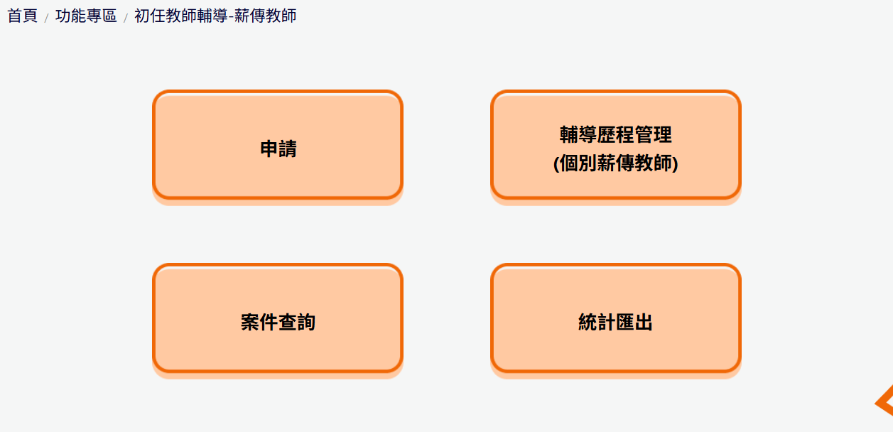
規劃配對-薪傳教師及初任教師已登入
(1/3)
路徑：首頁→功能專區→初任教師輔導-薪傳教師→申請
點選申請
Notes:
再點選
配對申請

Slide 5

規劃配對-薪傳教師及初任教師已登入
(2/3)
點選申請
Notes:
點選申請

Slide 6
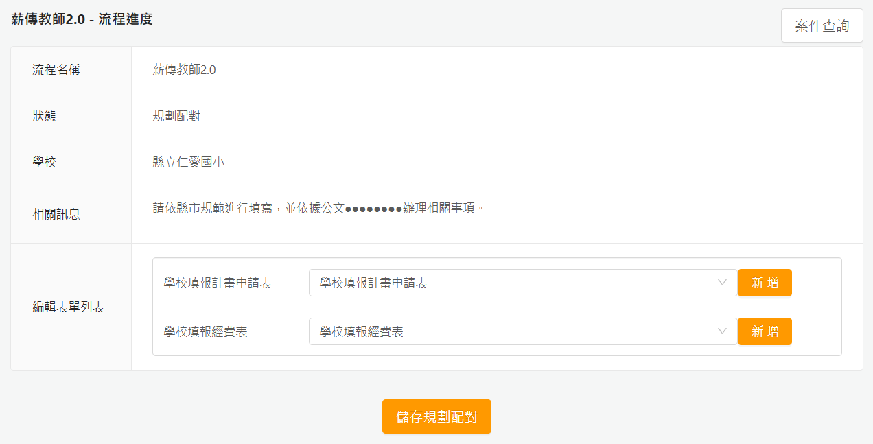
規劃配對-薪傳教師及初任教師已登入
(3/3)
可查看縣市政府相關訊息
Notes:
配對前可以查看縣市政府相關訊息

Slide 7
規劃配對-薪傳教師及初任教師已登入
-填寫計畫申請表(1/17)
未送出儲存規劃配對
狀態為規劃配對
點選新增填寫表單
Notes:
填寫以校為單位的申請總表，
另外特別提醒縣市不論有沒有提供經費，
都請將申請表配對名單再次填寫到經費表內，以利後續執行配對作業。

Slide 8
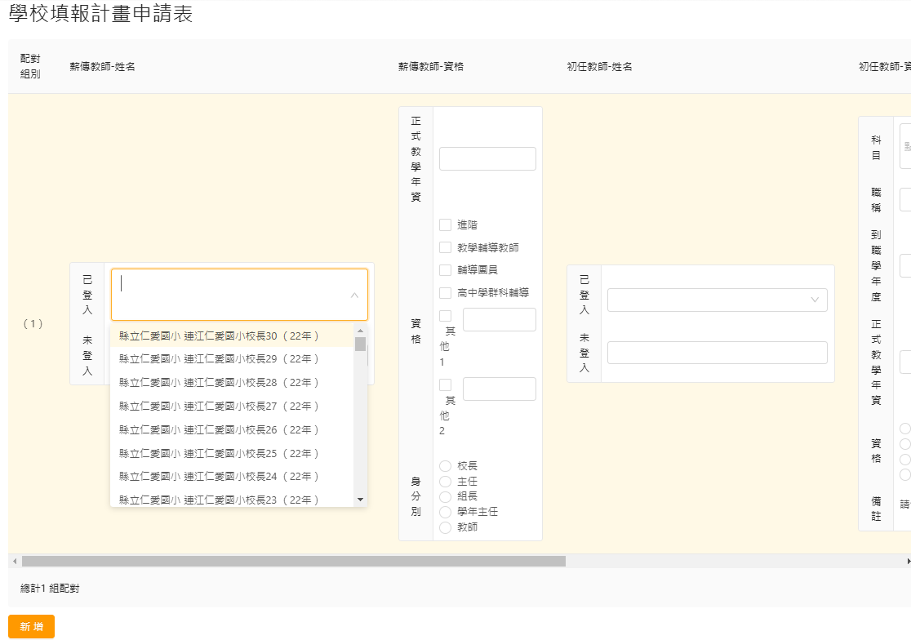
規劃配對-薪傳教師及初任教師已登入
-填寫計畫申請表(2/17)
點選已登入的欄位
可從下拉選單選擇
薪傳教師
Notes:
例如點選框內下拉選取已登入教師名單。
也可以直接輸入姓名搜尋

Slide 9
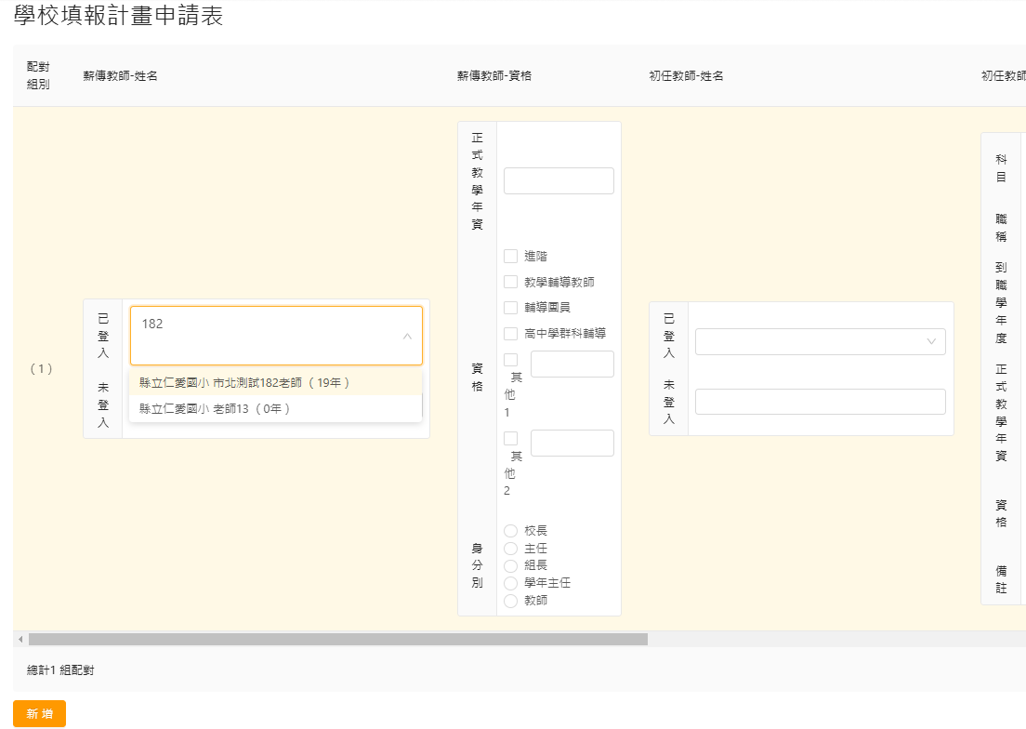
規劃配對-薪傳教師及初任教師已登入
-填寫計畫申請表(3/17)
或是輸入薪傳教師
姓名搜尋後選擇該
薪傳教師

Slide 10
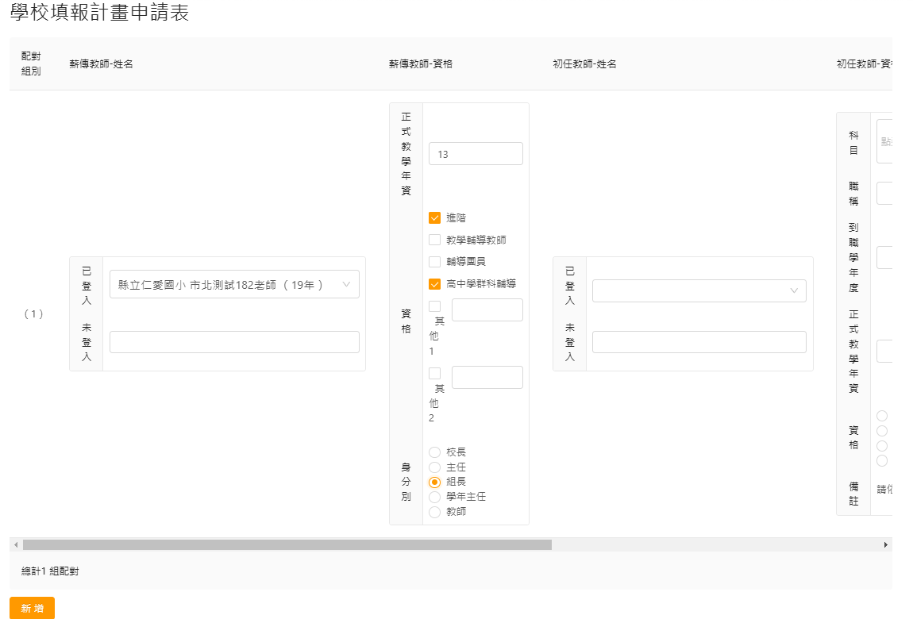
規劃配對-薪傳教師及初任教師已登入
-填寫計畫申請表(4/17)
依序填入薪傳教師的
正式教學年資
資格、身分別
依據縣市收件填寫全部或部分內容
Notes:
依序填入薪傳教師的正式教學年資、資格（縣市如果有另外要求填寫請配合填入補充）、身分別

Slide 11
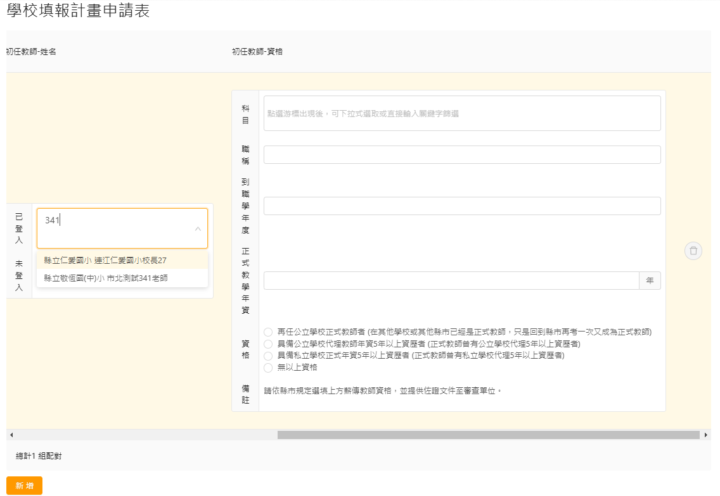
規劃配對-薪傳教師及初任教師已登入
-填寫計畫申請表(5/17)
2
在已登入的欄位
填入要配對的初任教師
1
向右滑動卷軸
(表單拖曳到最右邊)
Notes:
請先把表件拉到初任教師資料區域
由於可以跨校輔導，建議輸入教師姓名後再選取

Slide 12
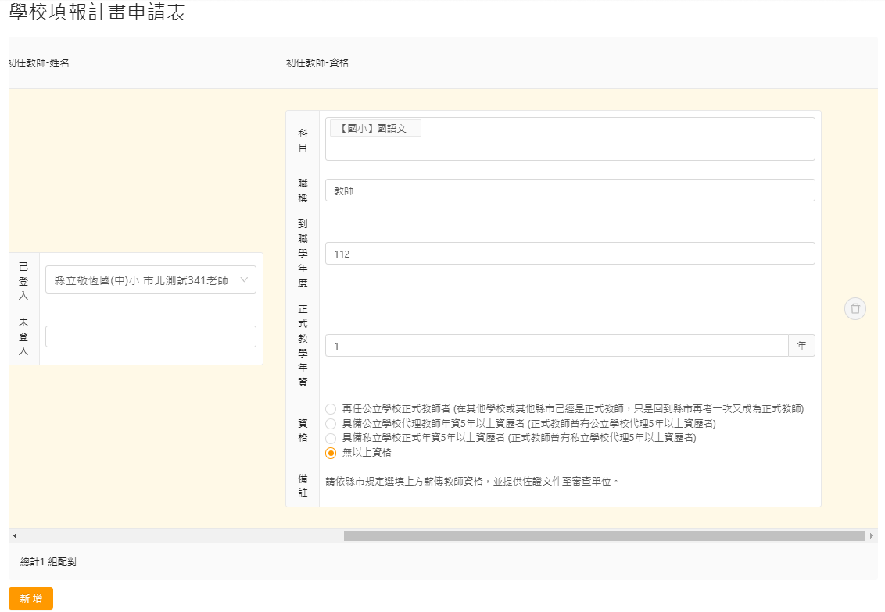
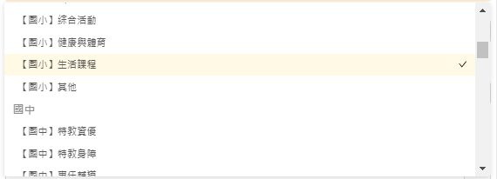
規劃配對-薪傳教師及初任教師已登入
-填寫計畫申請表(6/17)
填入學科領域(可複選)、職稱、
到職學年度、正式教學年資
學科領域為
下拉選單
是否補充資料上傳
依據各縣市規範
Notes:
填入初任教師的學科領域、職稱、到職學年度、正式教學年資、
以及曾任其他縣市或教學滿5年代理代課資歷(是否補充資料上傳-依據各縣市規範）

Slide 13
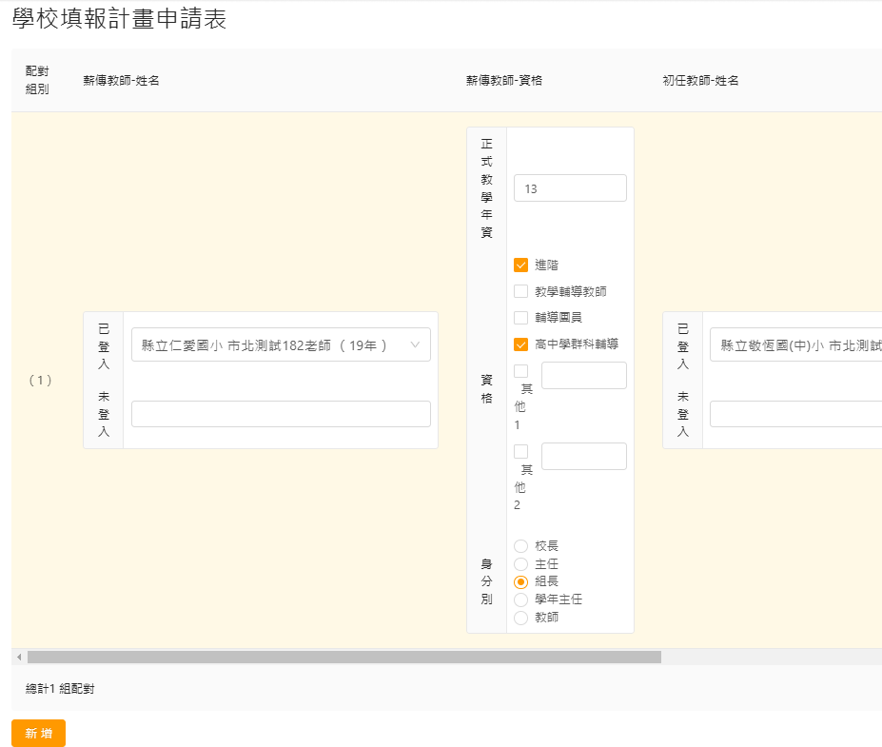
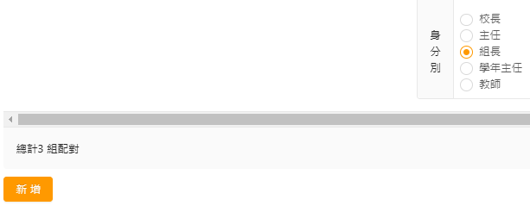
規劃配對-薪傳教師及初任教師已登入
-填寫計畫申請表(7/17)
新增後，
會統計有幾組配對
填寫下一組輔導配對，請點選新增
Notes:
填寫下一組輔導配對，請點選新增(右邊會出現放大圖)

Slide 14
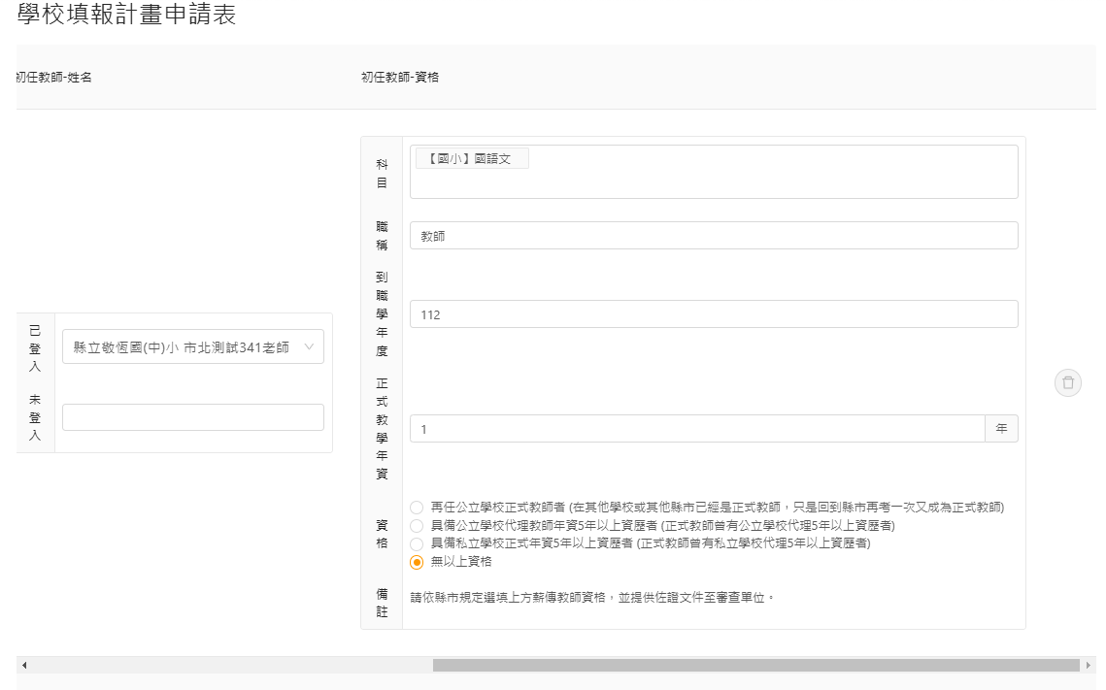

規劃配對-薪傳教師及初任教師已登入
-填寫計畫申請表(8/17)
刪除輔導配對，
請點選 符號
Notes:
刪除輔導配對，請點選刪除(垃圾桶)符號

Slide 15
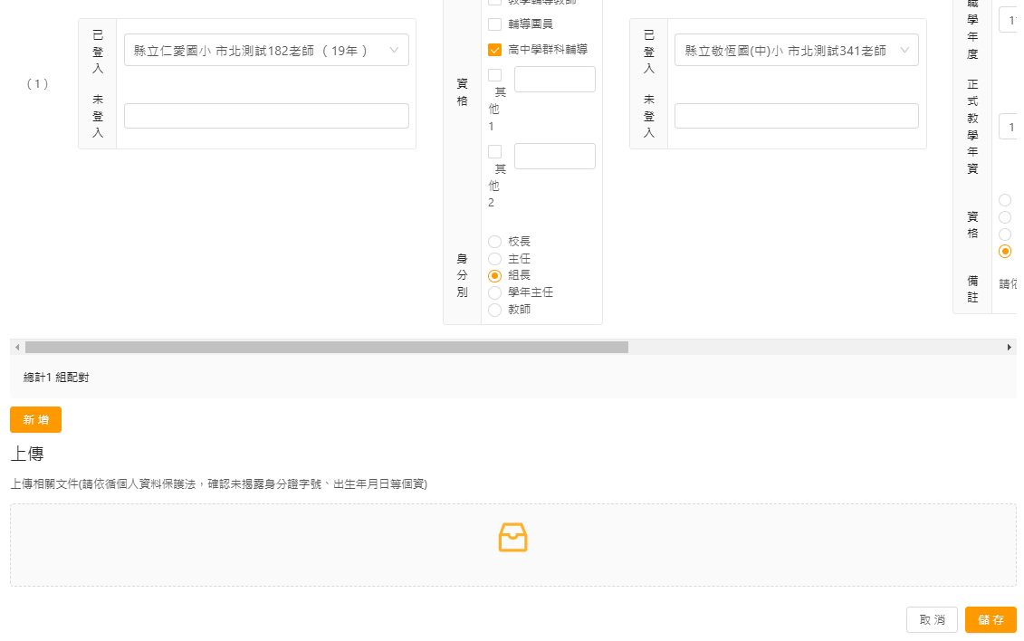
規劃配對-薪傳教師及初任教師已登入
-填寫計畫申請表(9/17)
請依縣市規定上傳附件檔案
(如有身分證字號等個資請確實遮蔽)
Notes:
請依縣市規定上傳附件檔(如有身分證字號等個資請確實遮蔽)

Slide 16
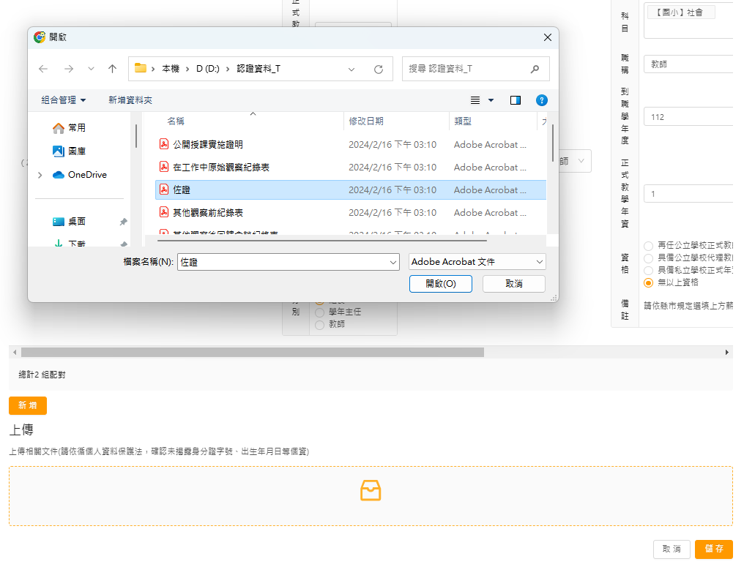
規劃配對-薪傳教師及初任教師已登入
-填寫計畫申請表(10/17)
2
選擇要上傳的檔案
3
點選開啟
1
點選

Slide 17
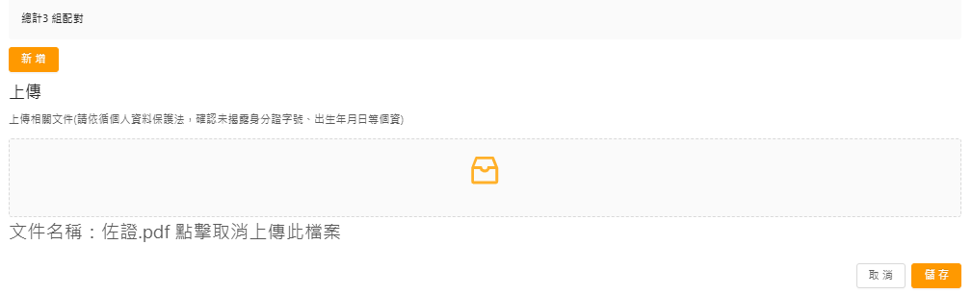
規劃配對-薪傳教師及初任教師已登入
-填寫計畫申請表(11/17)
系統自動加總此表配對組數
上傳成功將可看到檔案名稱

Slide 18
規劃配對-薪傳教師及初任教師已登入
-填寫計畫申請表(12/17)
確認資料填寫完畢，
佐證或補充附件資料上傳後，
點選儲存

Slide 19
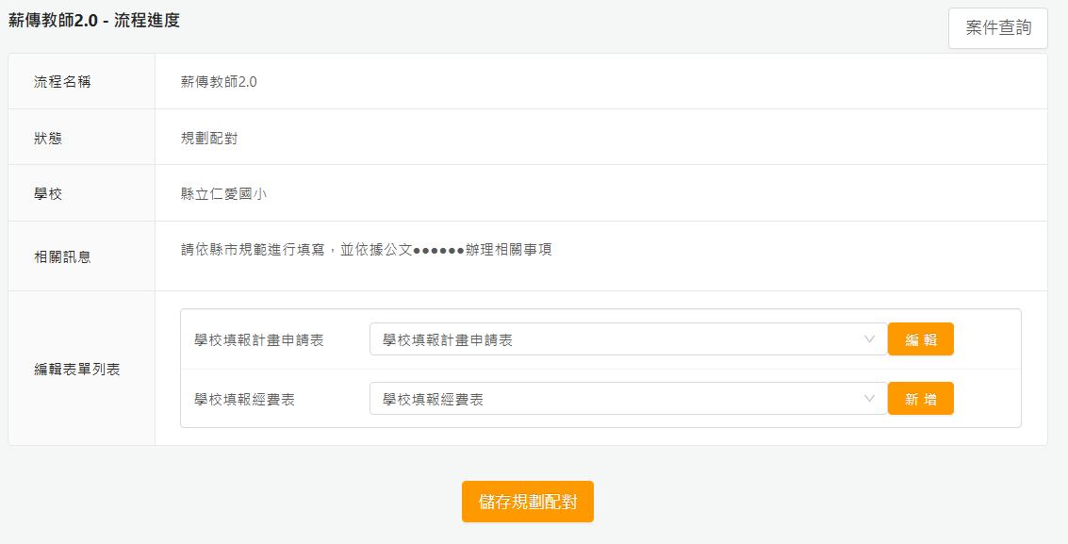
規劃配對-薪傳教師及初任教師已登入
-列印計畫申請表(13/17)
表單儲存資料成功後，
新增按鈕會變為編輯，
若要列印申請表，點選編輯再次進入表單

Slide 20
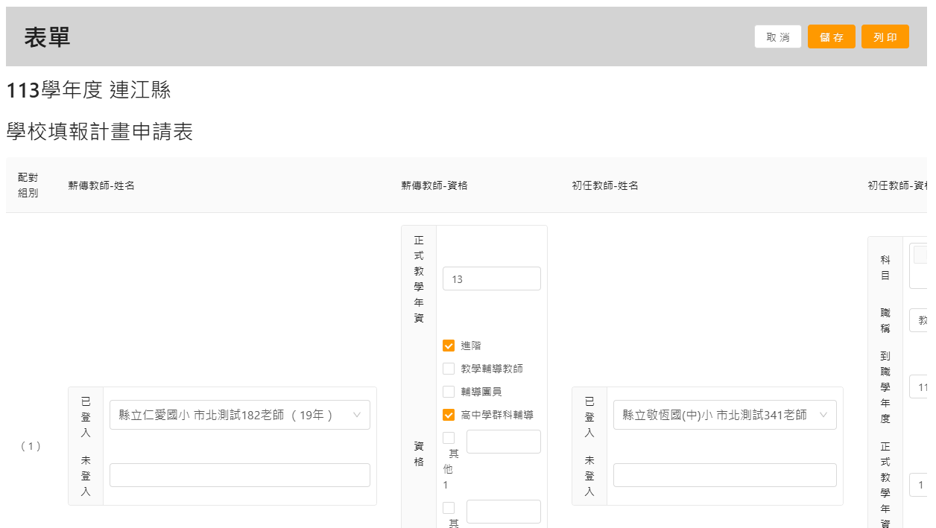
規劃配對-薪傳教師及初任教師已登入
-列印計畫申請表(14/17)
點選列印

Slide 21
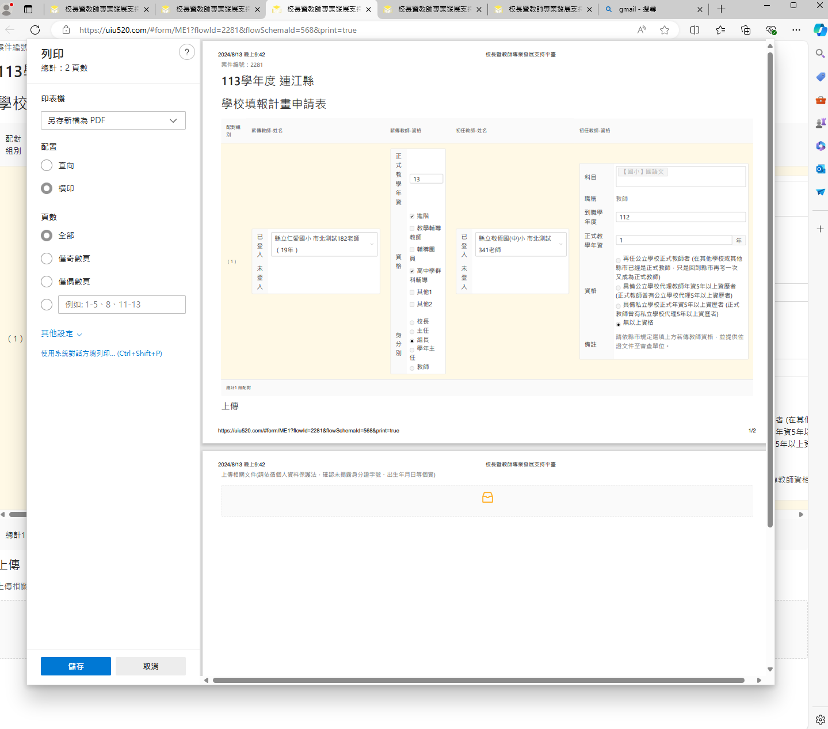
規劃配對-薪傳教師及初任教師已登入
-列印計畫申請表(15/17)
點選列印後會
跳出新視窗

Slide 22
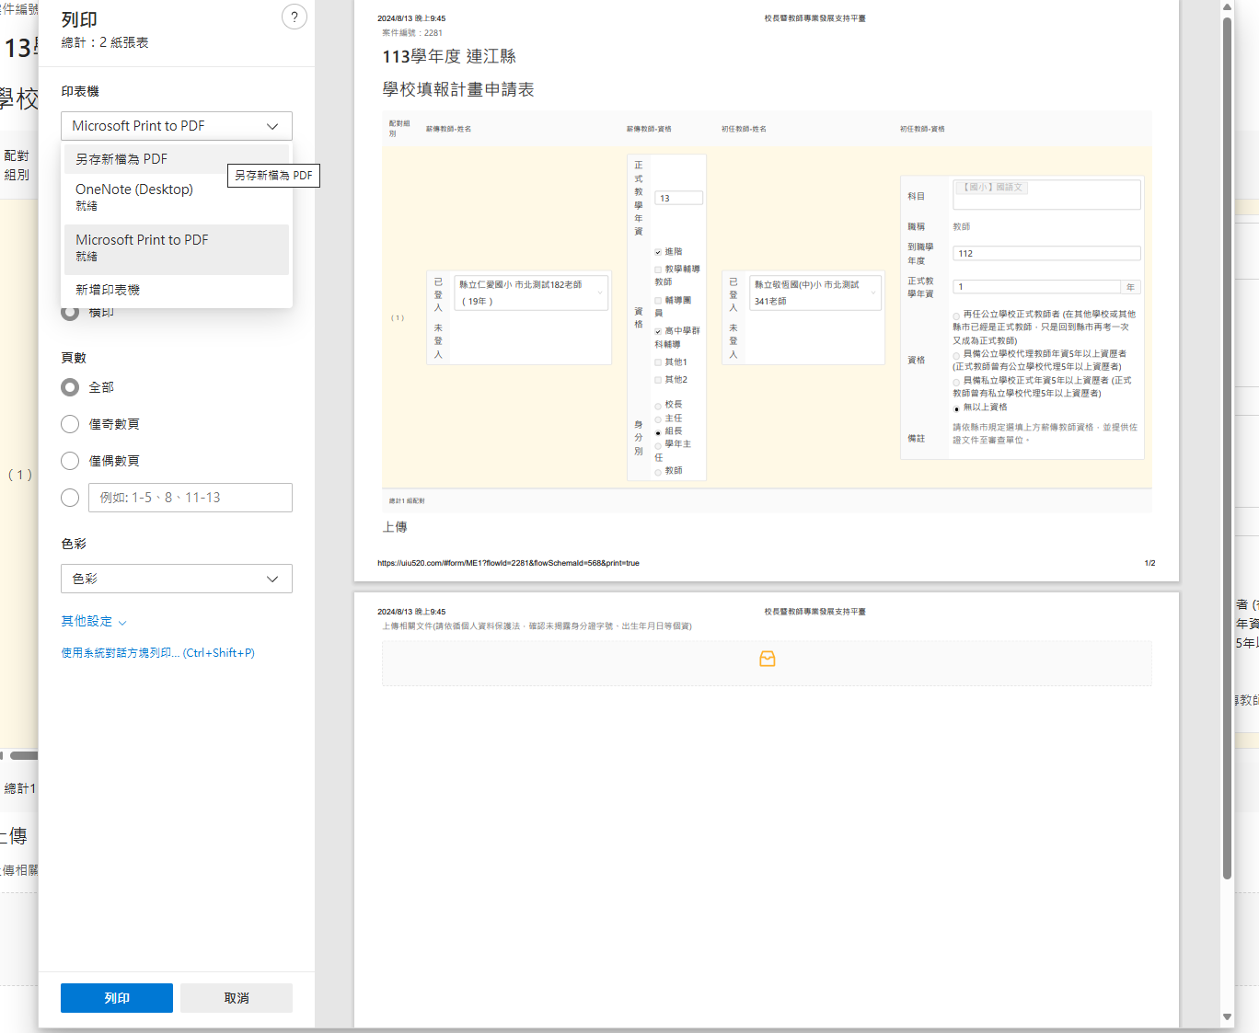
規劃配對-薪傳教師及初任教師已登入
-列印計畫申請表(16/17)
或另存為PDF檔
可選擇列印

Slide 23
規劃配對-薪傳教師及初任教師已登入
-填寫計畫申請表(17/17)
若儲存完申請表就離開畫面，
請學校到案件查詢
繼續編輯下一張表。
表單儲存資料成功後，
新增按鈕會變為編輯
點選新增
填寫經費表
Notes:
點選新增編表件

Slide 24
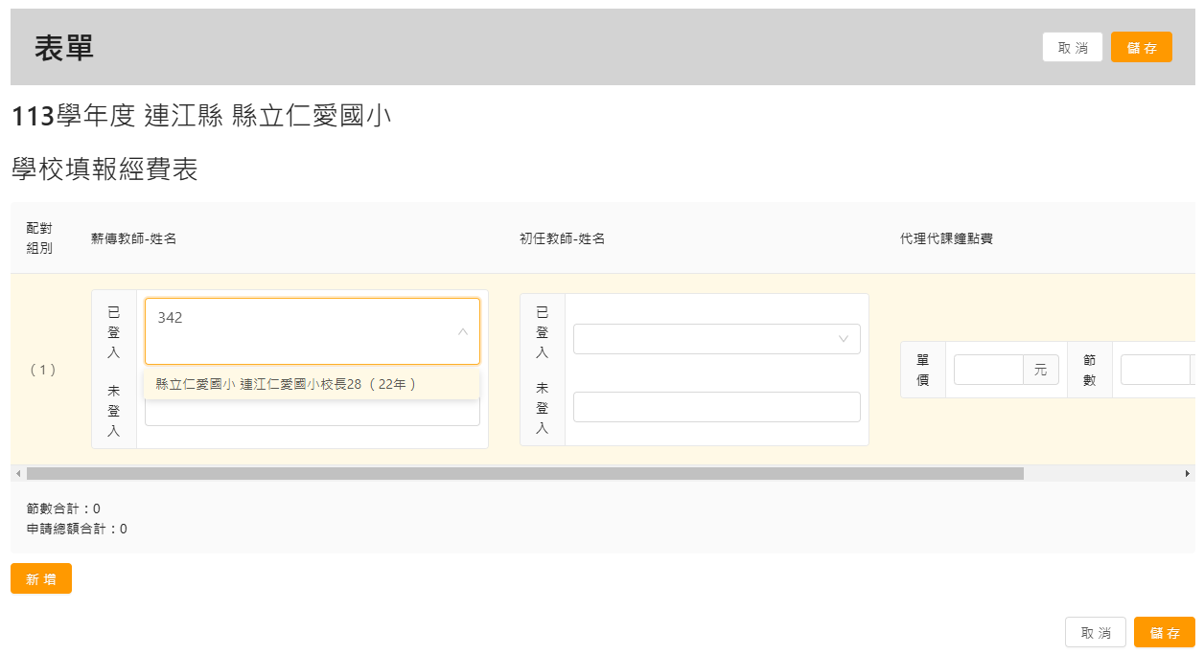
規劃配對-薪傳教師及初任教師已登入
-填寫計畫經費申請表(1/10)
在已登入的欄位
輸入薪傳教師的姓名搜尋，
即可點選該位薪傳教師
系統無要求教師登入後才能進行配對，
填寫經費申請表之前
請先到計畫申請表確認組別與教師姓名
(可預先列印)
Notes:
因系統無要求教師登入後才能進行配對，
填寫經費申請表之前
請先到計畫申請表確認組別與教師姓名(或是先列印)

Slide 25
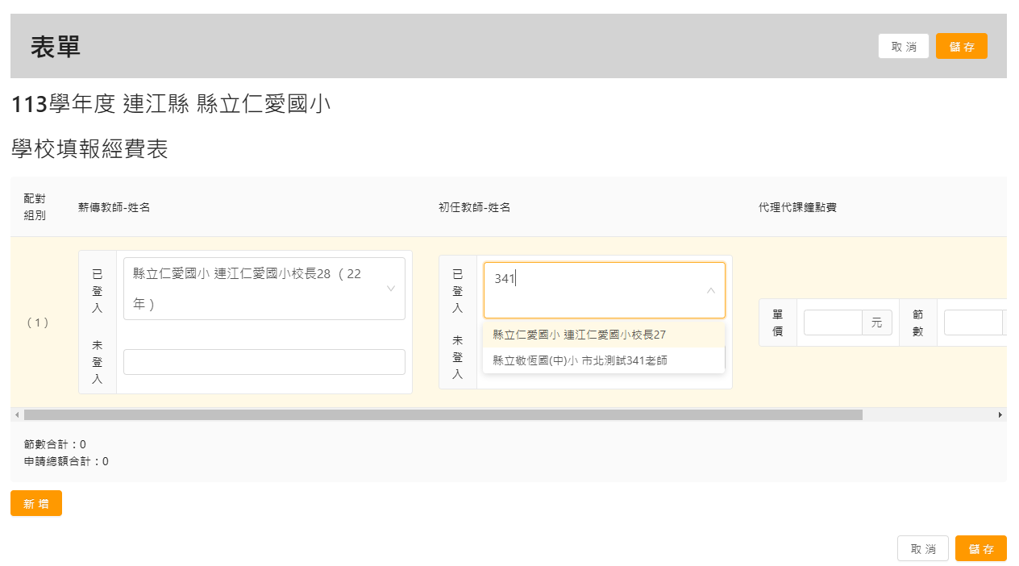
規劃配對-薪傳教師及初任教師已登入
-填寫計畫經費申請表(2/10)
由於可以跨校輔導，
建議輸入教師姓名後再選取
輸入初任教師姓名
Notes:
可以跨校輔導，
建議輸入教師姓名後再選取

Slide 26
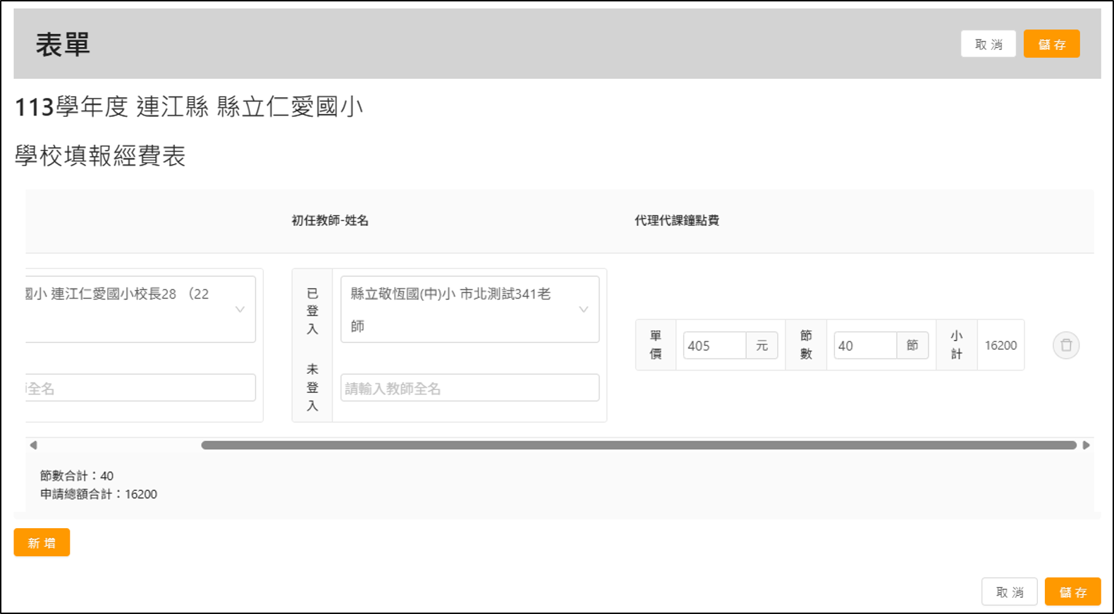
規劃配對-薪傳教師及初任教師已登入
-填寫計畫經費申請表(3/10)
輸入鐘點費單價及節數，
輸入完畢系統會自動算出金額
系統會以各組配對經費表細項作為後續流程重要依據
不論縣市是否有提供代課鐘點費都要填寫
（鐘點費可以填寫為0），
請務必填寫教師姓名、單價與節數。
Notes:
經費表中「配對組別」細項
為系統個別各組輔導紀錄-案件編號依據。
不論縣市是否有提供代課鐘點費都要填寫
（鐘點費可以填寫為0），
請務必填寫教師姓名、單價與節數。

Slide 27

規劃配對-薪傳教師及初任教師已登入
-填寫計畫經費申請表(4/10)
點選 符號
刪除組別
點選新增
編輯下一組教師姓名、單價與節數
Notes:
點選新增--編輯下一組教師姓名、單價與節數
點選垃圾桶符號--刪除組別

Slide 28
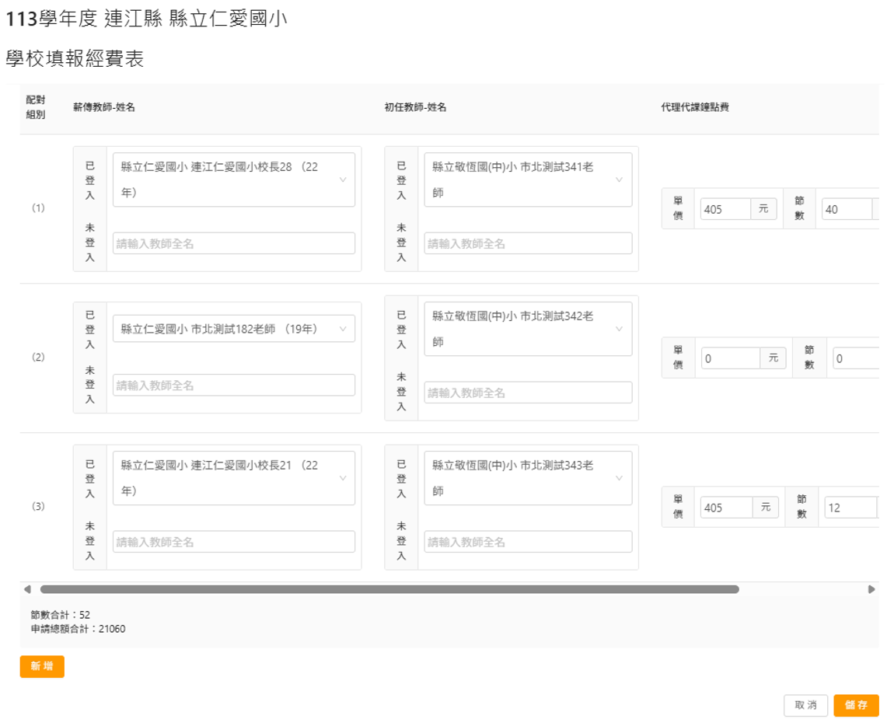
規劃配對-薪傳教師及初任教師已登入
-填寫計畫經費申請表(5/10)
系統會以各組配對經費表細項作為後續流程重要依據
不論縣市是否有提供代課鐘點費都要填寫
（鐘點費可以填寫為0），
請務必填寫教師姓名、單價與節數。
鐘點費輸入完畢，
系統會顯示節數合計與申請總數合計
資料填寫完畢後
點選儲存
Notes:
鐘點費輸入完畢，
系統會顯示節數合計與申請總數合計

Slide 29
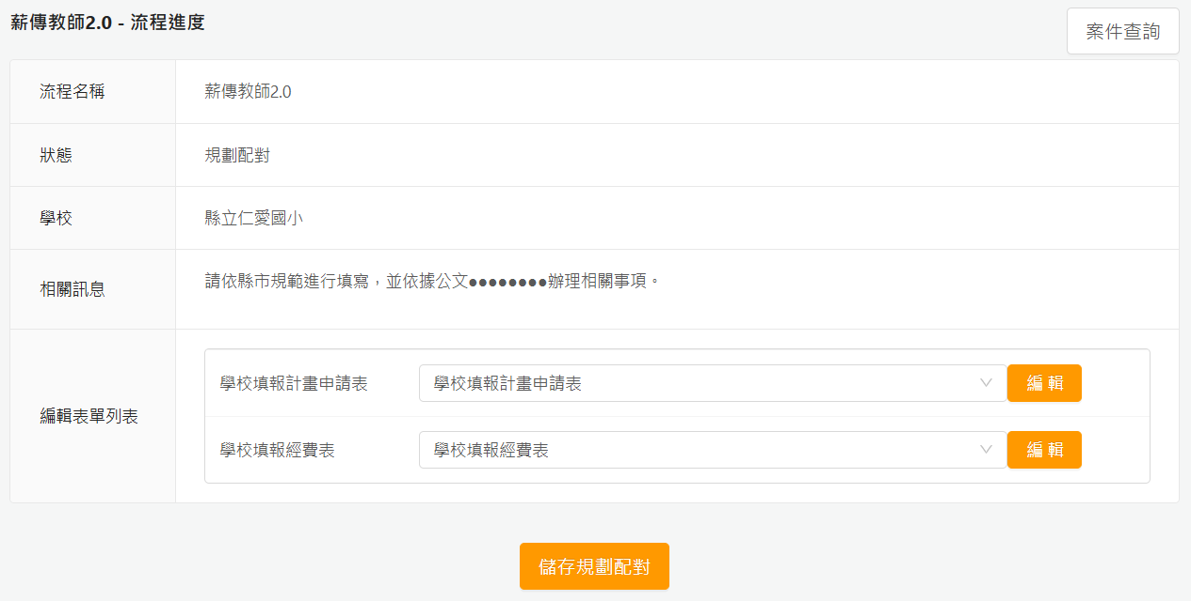
規劃配對-薪傳教師及初任教師已登入
-列印計畫經費申請表(6/10)
表單由新增變成編輯，若要列印經費表，請再次點選編輯進入表單

Slide 30
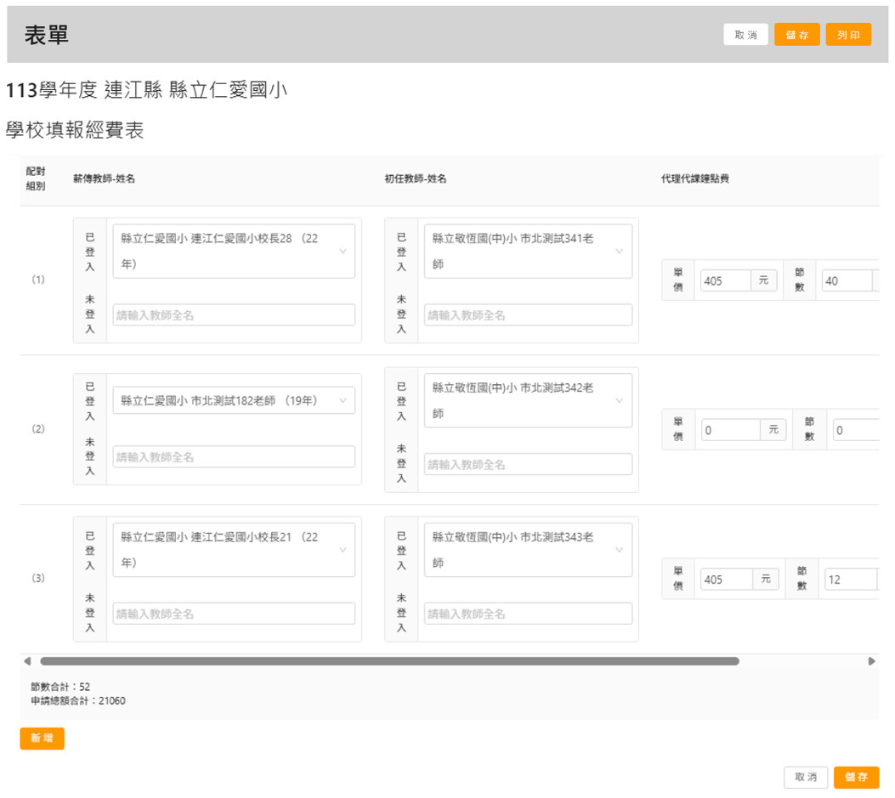
規劃配對-薪傳教師及初任教師已登入
-列印計畫經費申請表(7/10)
點選列印

Slide 31
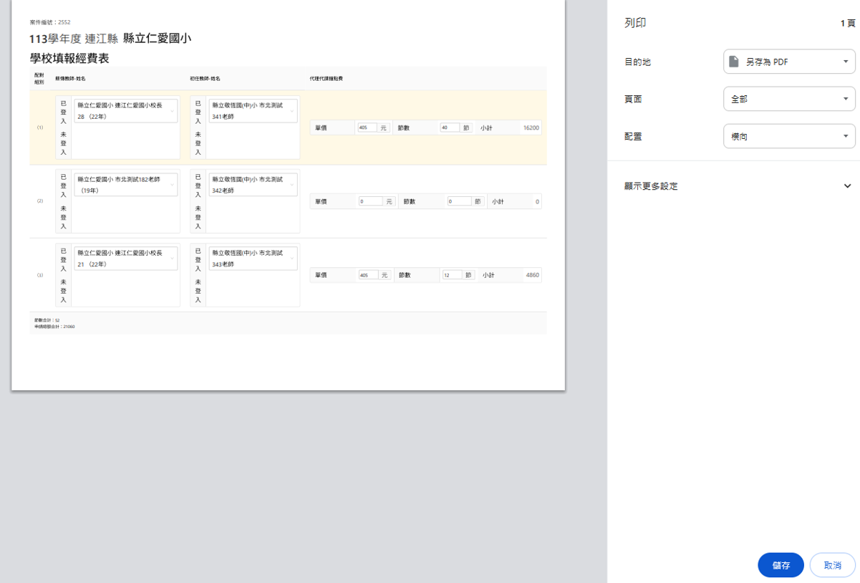
規劃配對-薪傳教師及初任教師已登入
-列印計畫經費申請表(8/10)
點選列印後會
跳出新視窗

Slide 32
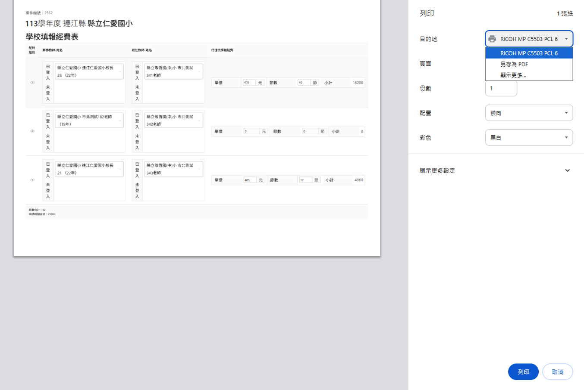
規劃配對-薪傳教師及初任教師已登入
-列印計畫經費申請表(9/10)
或另存為PDF檔
可選擇列印

Slide 33
規劃配對-薪傳教師及初任教師已登入
-填寫計畫經費申請表(10/10)
表單由
新增變成編輯
確認表單資料填寫完畢後，
點選儲存規畫配對
Notes:
鐘點費輸入完畢，
系統會顯示節數合計與申請總數合計

Slide 34
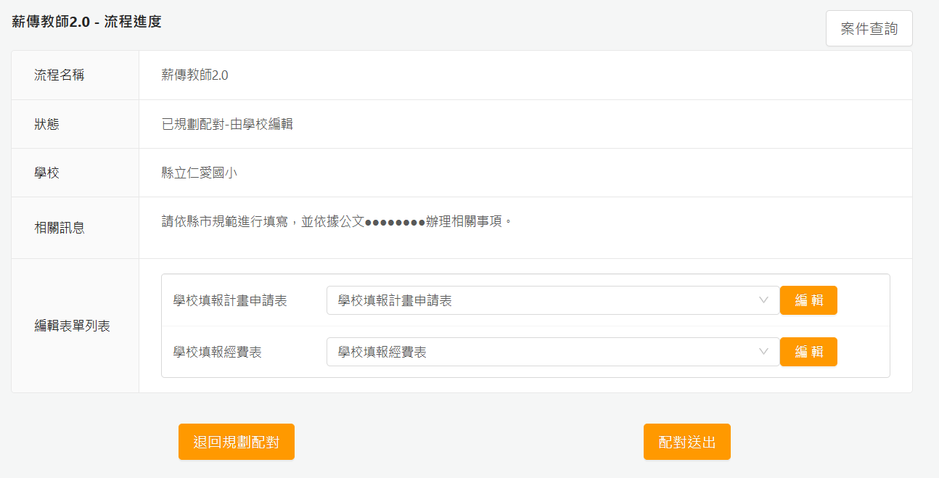
規劃配對-薪傳教師及初任教師已登入
-尚未送給縣市審查之狀態
想查看所有配對內容，
(非第一次填寫申請表或新申請配對)
可點選案件查詢查看
儲存規劃配對後的狀態為
已規劃配對-由學校編輯
Notes:
鐘點費輸入完畢，
系統會顯示節數合計與申請總數合計

Slide 35
薪傳輔導-學校端
規劃配對-薪傳教師及初任教師未登入

Slide 36
由 功能專區 進入
1
點選功能專區
2
點選初任教師輔導-薪傳教師
Notes:
首先，學校承辦人請以業務帳密登入，點選[功能專區]

Slide 37
規劃配對-薪傳教師及初任教師未登入
(1/3)
路徑：首頁→功能專區→初任教師輔導-薪傳教師→申請
點選申請
Notes:
再點選
配對申請

Slide 38
規劃配對-薪傳教師及初任教師未登入
(2/3)
點選申請
Notes:
點選申請

Slide 39
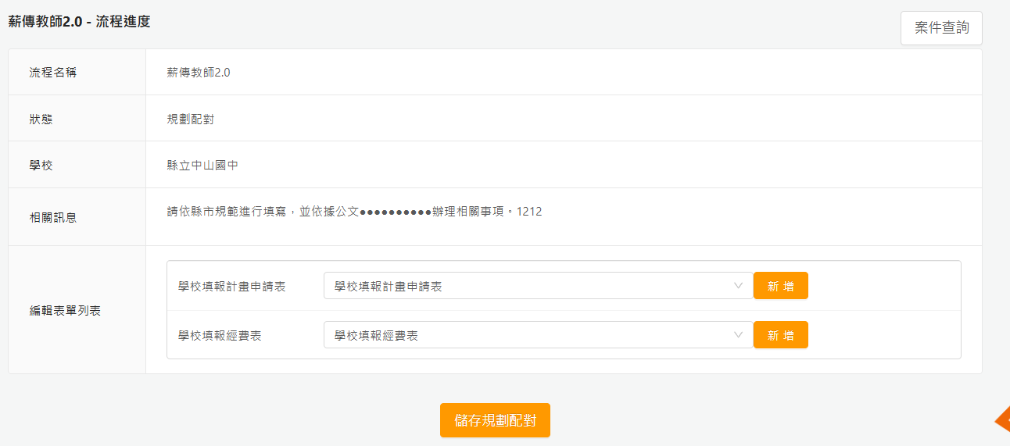
規劃配對-薪傳教師及初任教師未登入
(3/30)
可查看縣市政府相關訊息

Slide 40
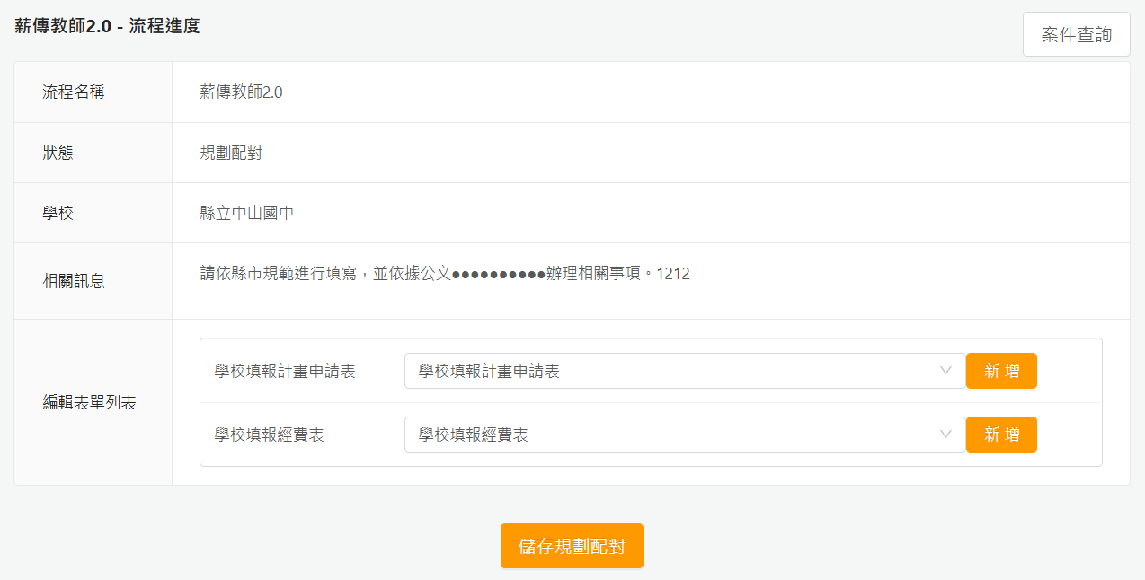
規劃配對-薪傳教師及初任教師未登入
-填寫計畫申請表(4/30)
點選新增填寫表單

Slide 41
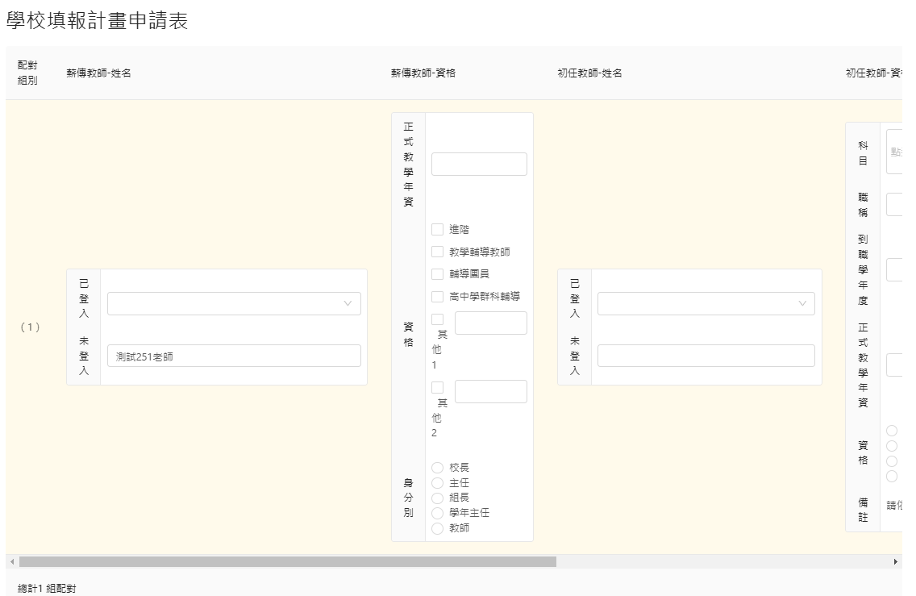
規劃配對-薪傳教師及初任教師未登入
-填寫計畫申請表(5/30)
請在未登入的欄位
填寫薪傳教師的姓名

Slide 42
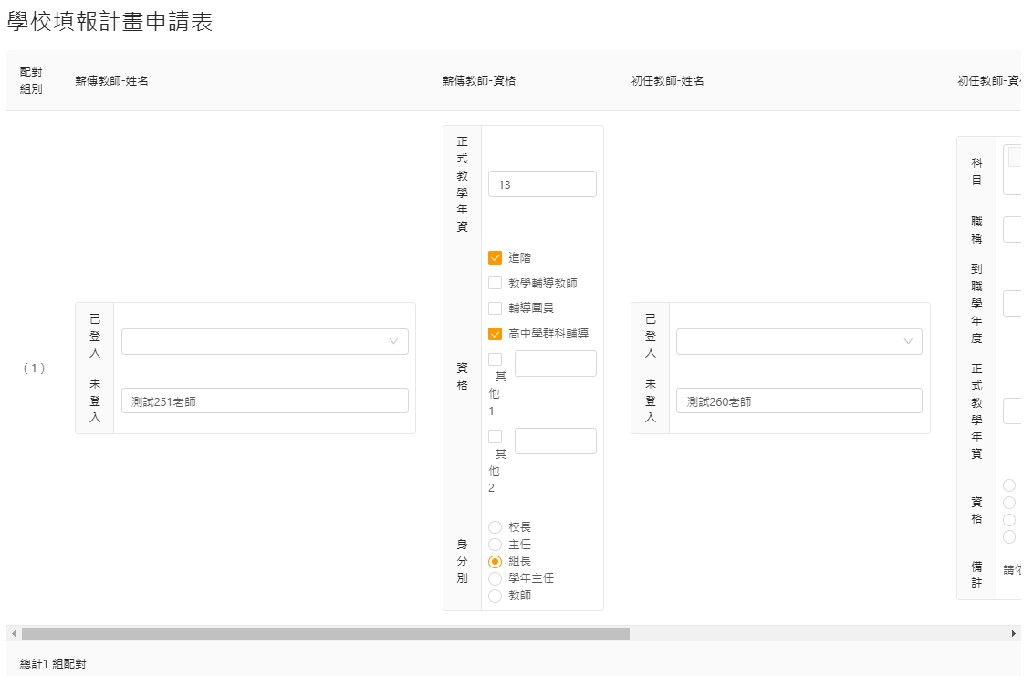
規劃配對-薪傳教師及初任教師未登入
-填寫計畫申請表(6/30)
依序填入薪傳教師的
正式教學年資
資格、身分別
依據縣市收件填寫全部或部分內容

Slide 43
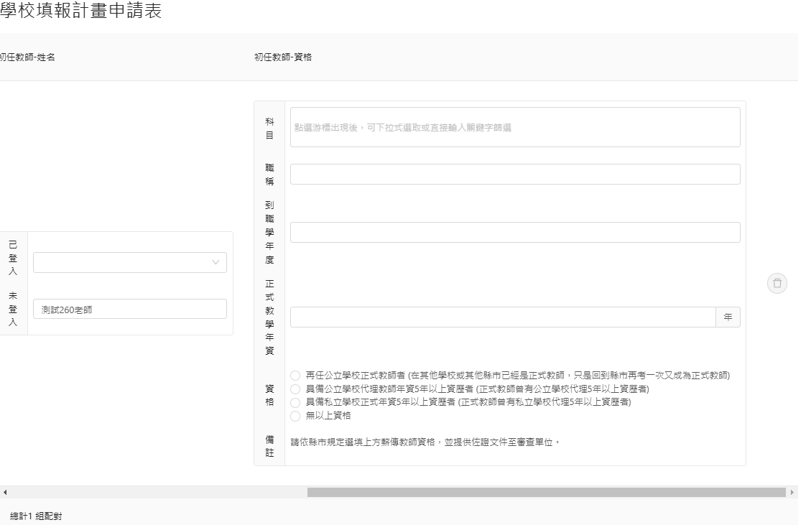
規劃配對-薪傳教師及初任教師未登入
-填寫計畫申請表(7/30)
2
請在未登入的欄位
填寫初任教師的姓名
1
向右滑動卷軸
(表單拖曳到最右邊)

Slide 44
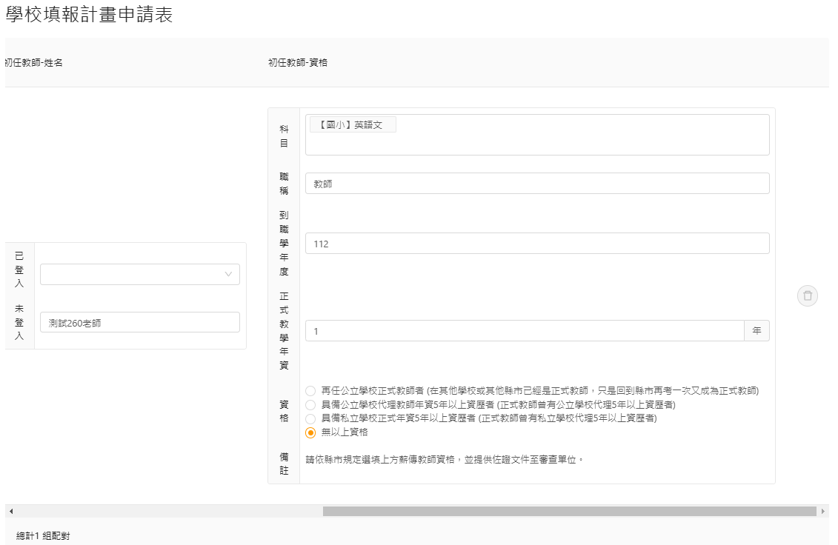
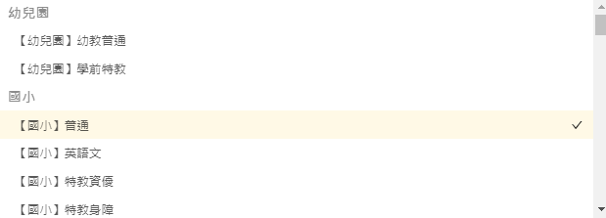
規劃配對-薪傳教師及初任教師未登入
-填寫計畫申請表(8/30)
填入學科領域(可複選)、職稱、
到職學年度、正式教學年資
學科領域為
下拉選單
是否補充資料上傳
依據各縣市規範

Slide 45
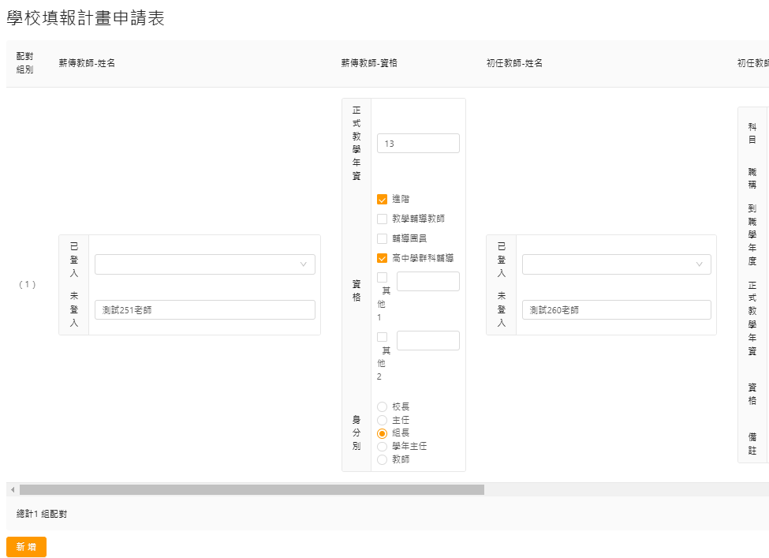
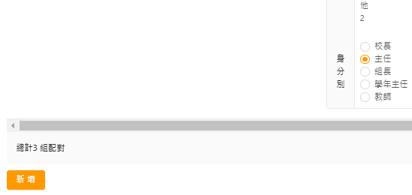
規劃配對-薪傳教師及初任教師未登入
-填寫計畫申請表(9/30)
新增後，
會統計有幾組配對
填寫下一組輔導配對，請點選新增

Slide 46
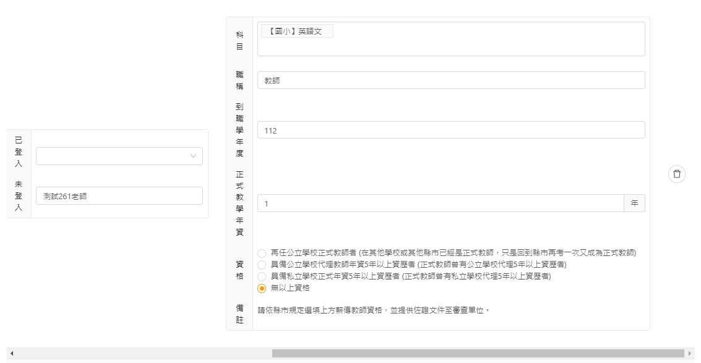
規劃配對-薪傳教師及初任教師未登入
-填寫計畫申請表(10/30)
刪除輔導配對，
請點選 符號

Slide 47
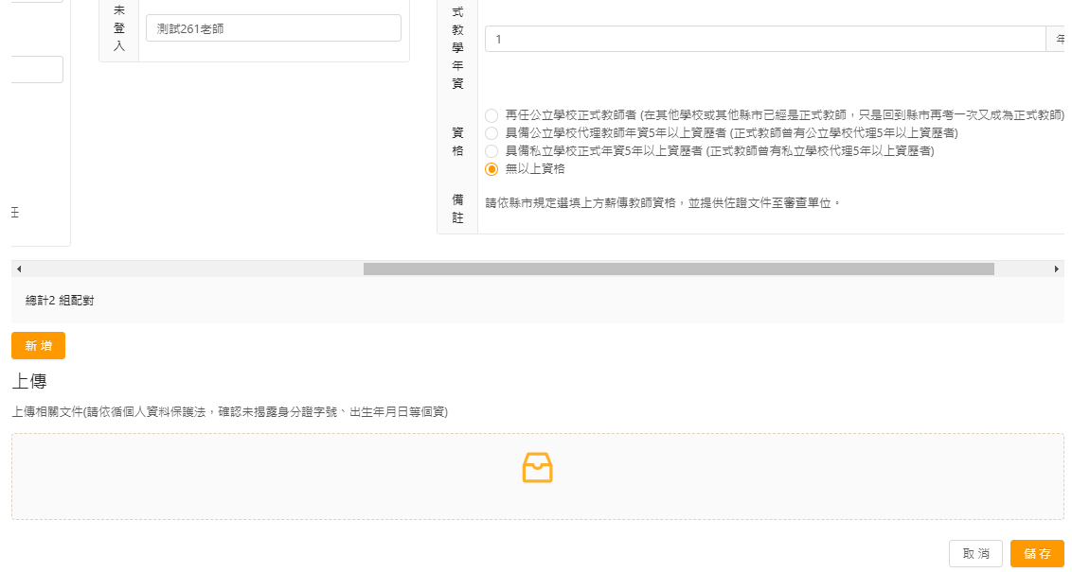
規劃配對-薪傳教師及初任教師未登入
-填寫計畫申請表(11/30)
請依縣市規定上傳附件檔
(如有身分證字號等個資請確實遮蔽)

Slide 48
規劃配對-薪傳教師及初任教師未登入
-填寫計畫申請表(12/30)
2
選擇要上傳的檔案
3
點選開啟
1
點選

Slide 49
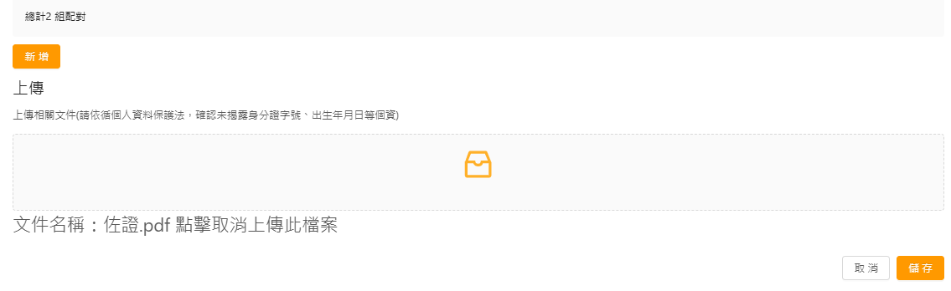
規劃配對-薪傳教師及初任教師未登入
-填寫計畫申請表(13/30)
系統自動加總此表配對組數
上傳成功將可看到檔案名稱

Slide 50
規劃配對-薪傳教師及初任教師未登入
-填寫計畫申請表(14/30)
確認資料填寫完畢，
佐證或補充附件資料上傳後，
點選儲存

Slide 51
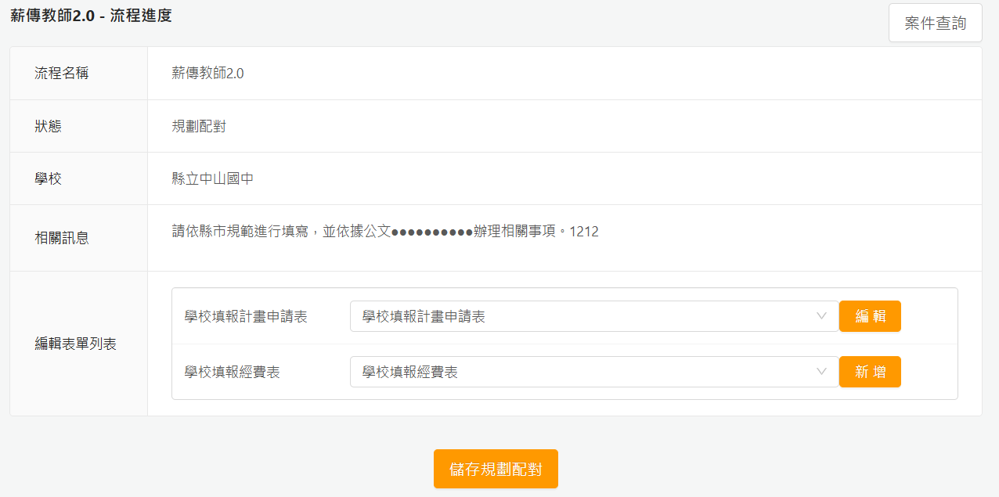
規劃配對-薪傳教師及初任教師未登入
-列印計畫申請表(15/30)
表單儲存資料成功後，
新增按鈕會變為編輯，
若要列印申請表，點選編輯再次進入表單

Slide 52
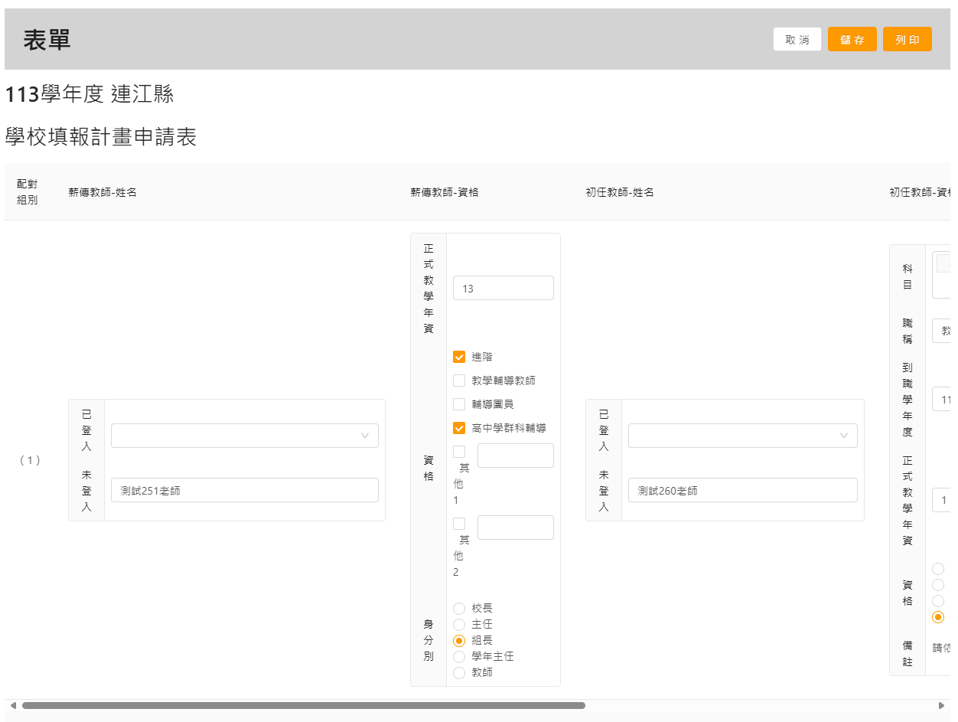
規劃配對-薪傳教師及初任教師未登入
-列印計畫申請表(16/30)
點選列印

Slide 53
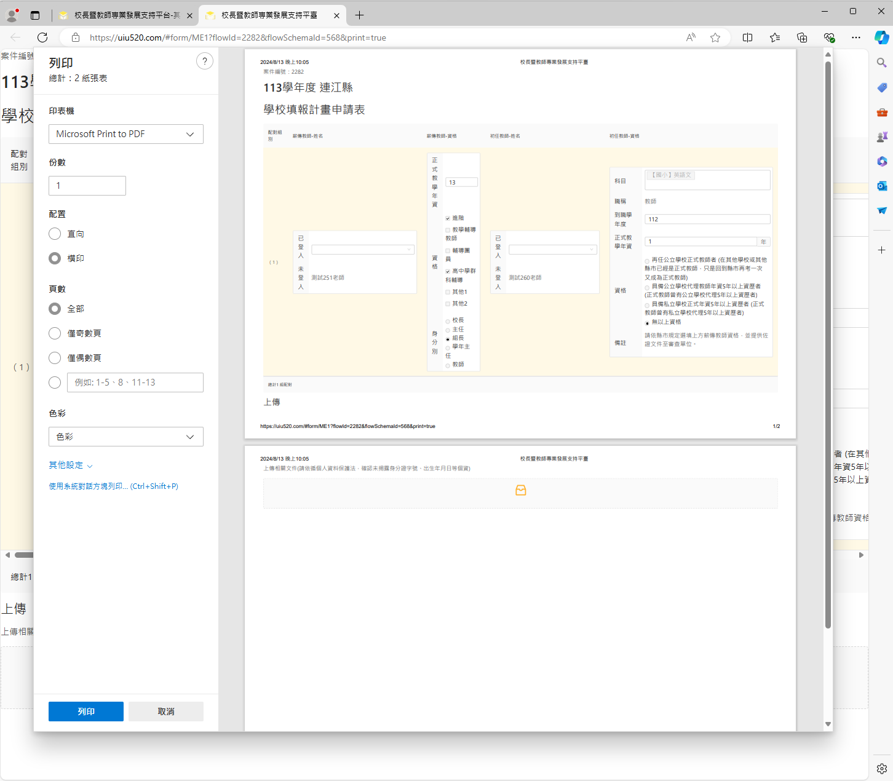
規劃配對-薪傳教師及初任教師未登入
-列印計畫申請表(17/30)
點選列印後會
跳出新視窗

Slide 54
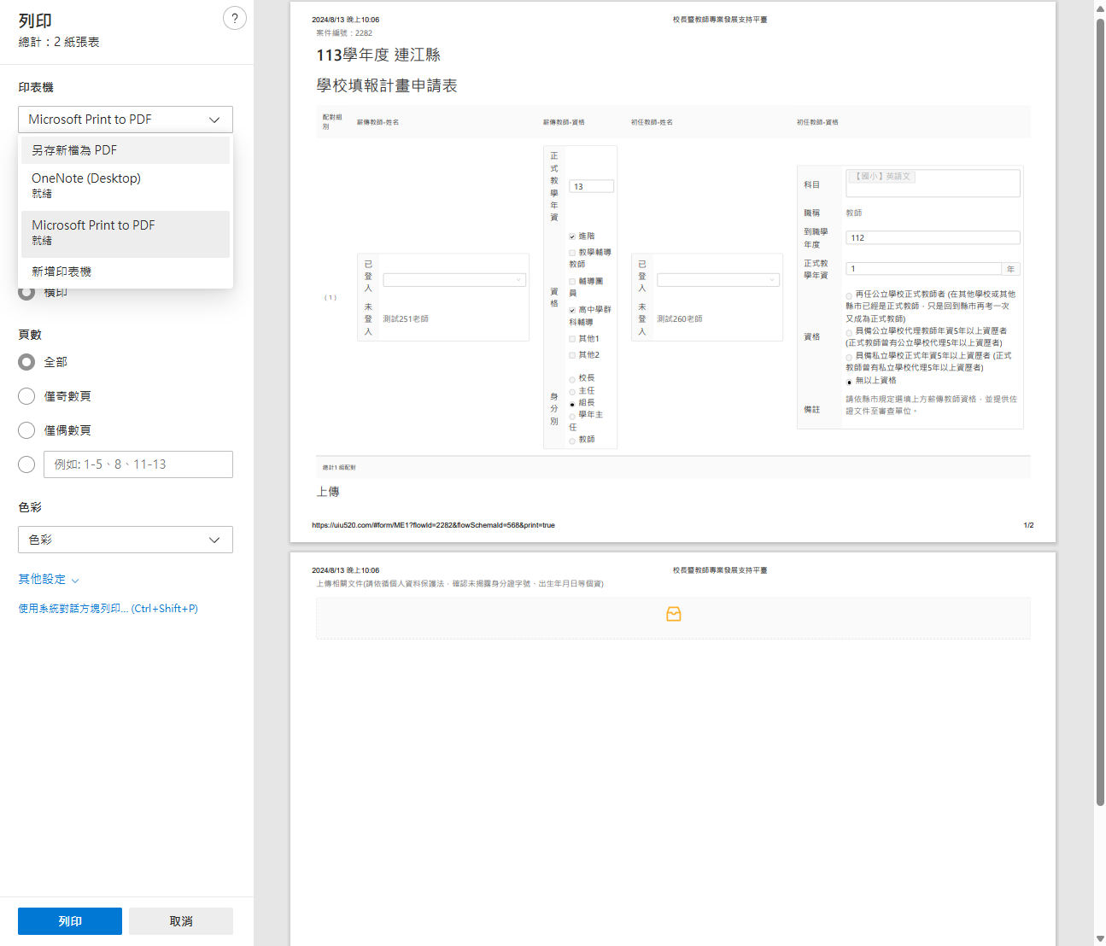
規劃配對-薪傳教師及初任教師未登入
-列印計畫申請表(18/30)
或另存為PDF檔
選擇列印

Slide 55
規劃配對-薪傳教師及初任教師未登入
-填寫計畫經費申請表(19/30)
表單儲存資料成功後，
新增按鈕會變為編輯
若儲存完申請表就離開畫面，
請學校到案件查詢
繼續編輯下一張表。
點選新增
填寫經費表

Slide 56
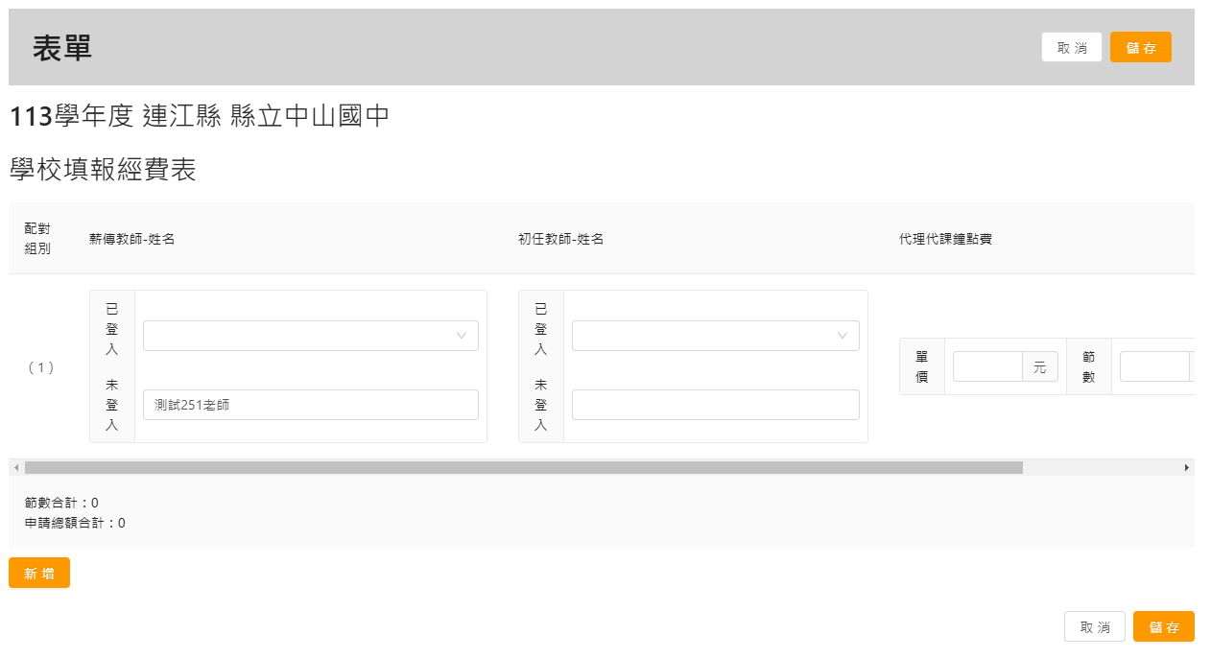
規劃配對-薪傳教師及初任教師未登入
-填寫計畫經費申請表(20/30)
系統無要求教師登入後才能進行配對，
填寫經費申請表之前
請先到計畫申請表確認組別與教師姓名
(可預先列印)
請在未登入的欄位
填寫薪傳教師的姓名

Slide 57
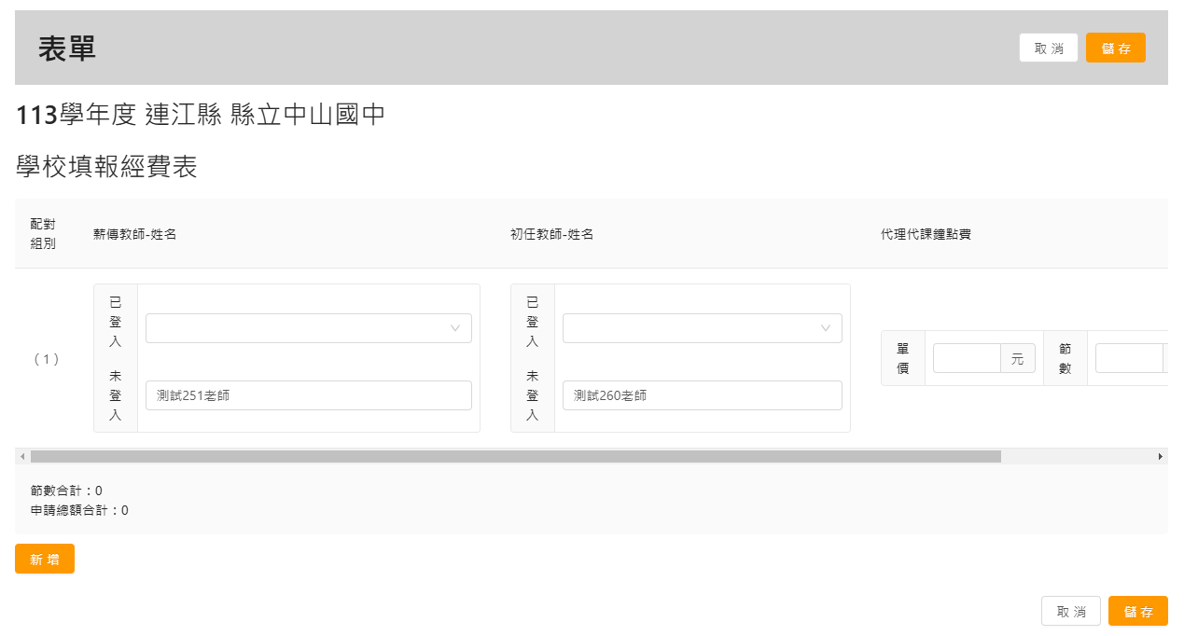
規劃配對-薪傳教師及初任教師未登入
-填寫計畫經費申請表(21/30)
請在未登入的欄位
填寫初任教師的姓名

Slide 58
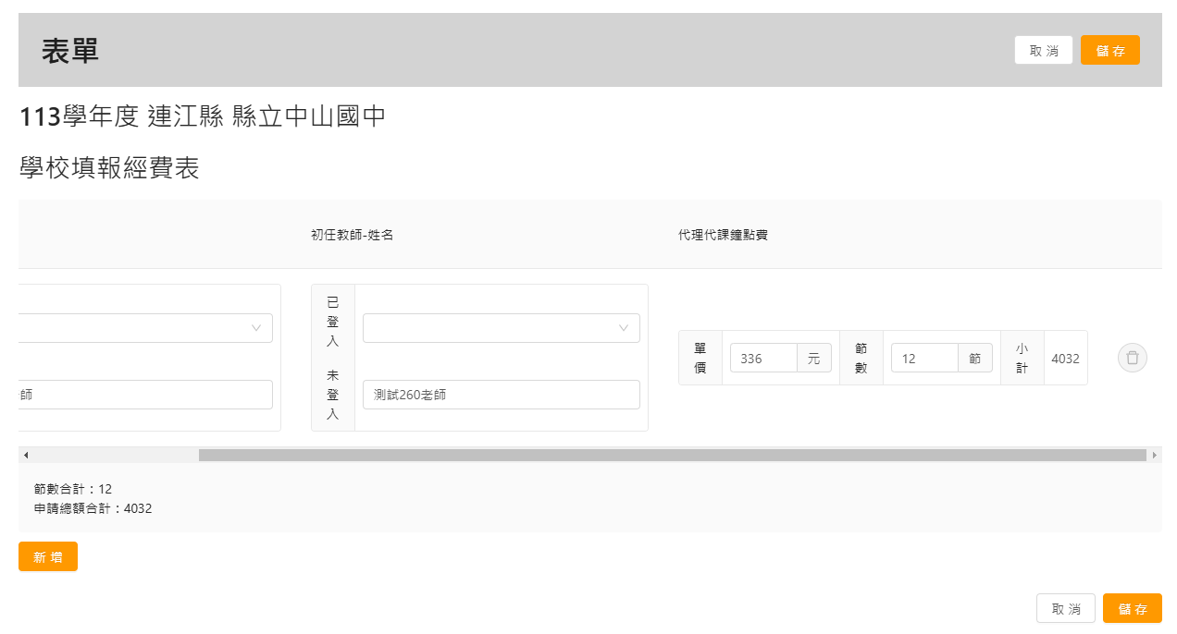
規劃配對-薪傳教師及初任教師未登入
-填寫計畫經費申請表(22/30)
輸入鐘點費單價及節數，
輸入完畢系統會自動算出金額
405
4860
經費表中「配對組別」細項
為系統個別各組輔導紀錄-案件編號依據。
不論縣市是否有提供代課鐘點費都要填寫
（鐘點費可以填寫為0），
請務必填寫教師姓名、單價與節數。

Slide 59
規劃配對-薪傳教師及初任教師未登入
-填寫計畫經費申請表(23/30)
點選 符號
刪除組別
405
4860
點選新增
編輯下一組教師姓名、單價與節數

Slide 60
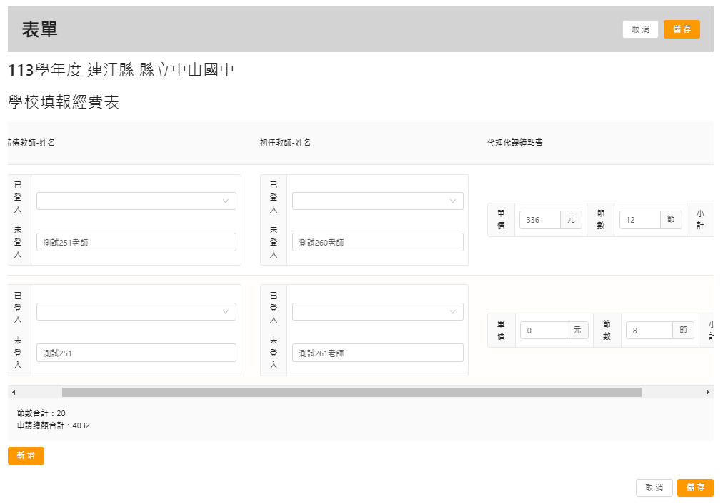
規劃配對-薪傳教師及初任教師未登入
-填寫計畫經費申請表(24/30)
經費表中「配對組別」細項
為系統個別各組輔導紀錄-案件編號依據。
若無提供經費，鐘點費單價務必填寫為0，
都請務必填寫教師姓名、單價與節數。
405
資料填寫完畢後
點選儲存
鐘點費輸入完畢，
系統會顯示節數合計與申請總數合計

Slide 61

規劃配對-薪傳教師及初任教師未登入
-列印計畫經費申請表(25/30)
表單由新增變成編輯，若要列印經費表，請再次點選編輯進入表單

Slide 62
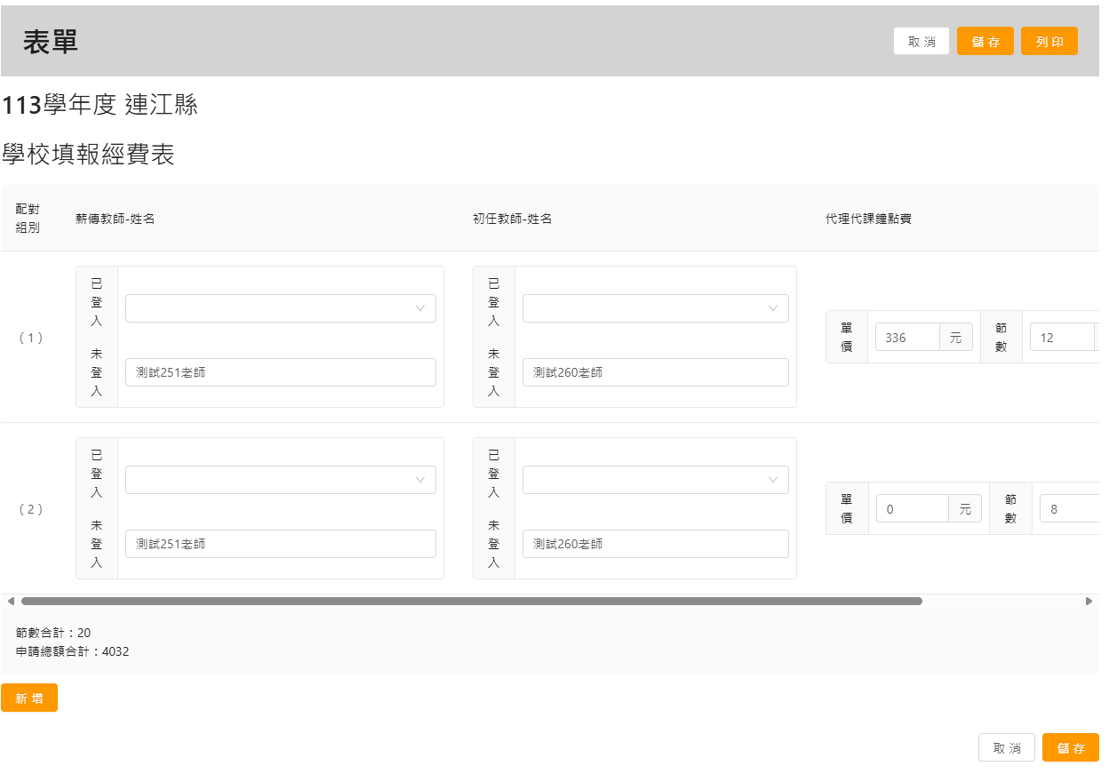
規劃配對-薪傳教師及初任教師未登入
-列印計畫經費申請表(26/30)
點選列印
405

Slide 63
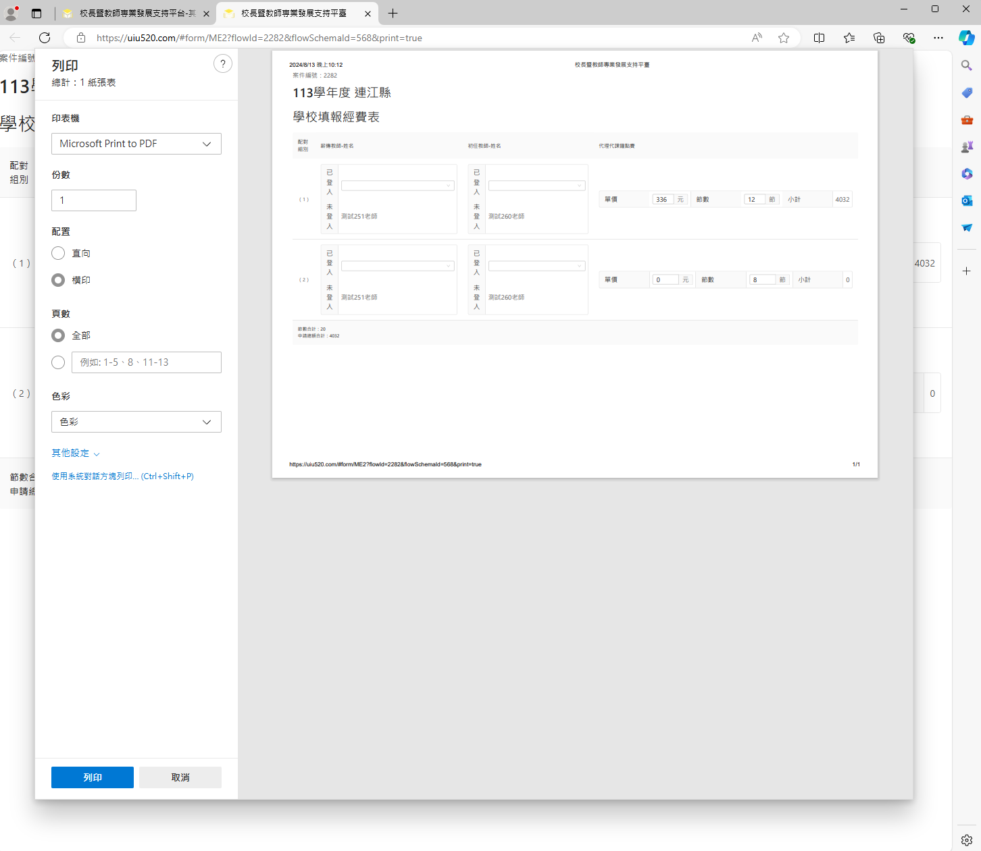
規劃配對-薪傳教師及初任教師未登入
-列印計畫經費申請表(27/30)
405
點選列印後會
跳出新視窗

Slide 64
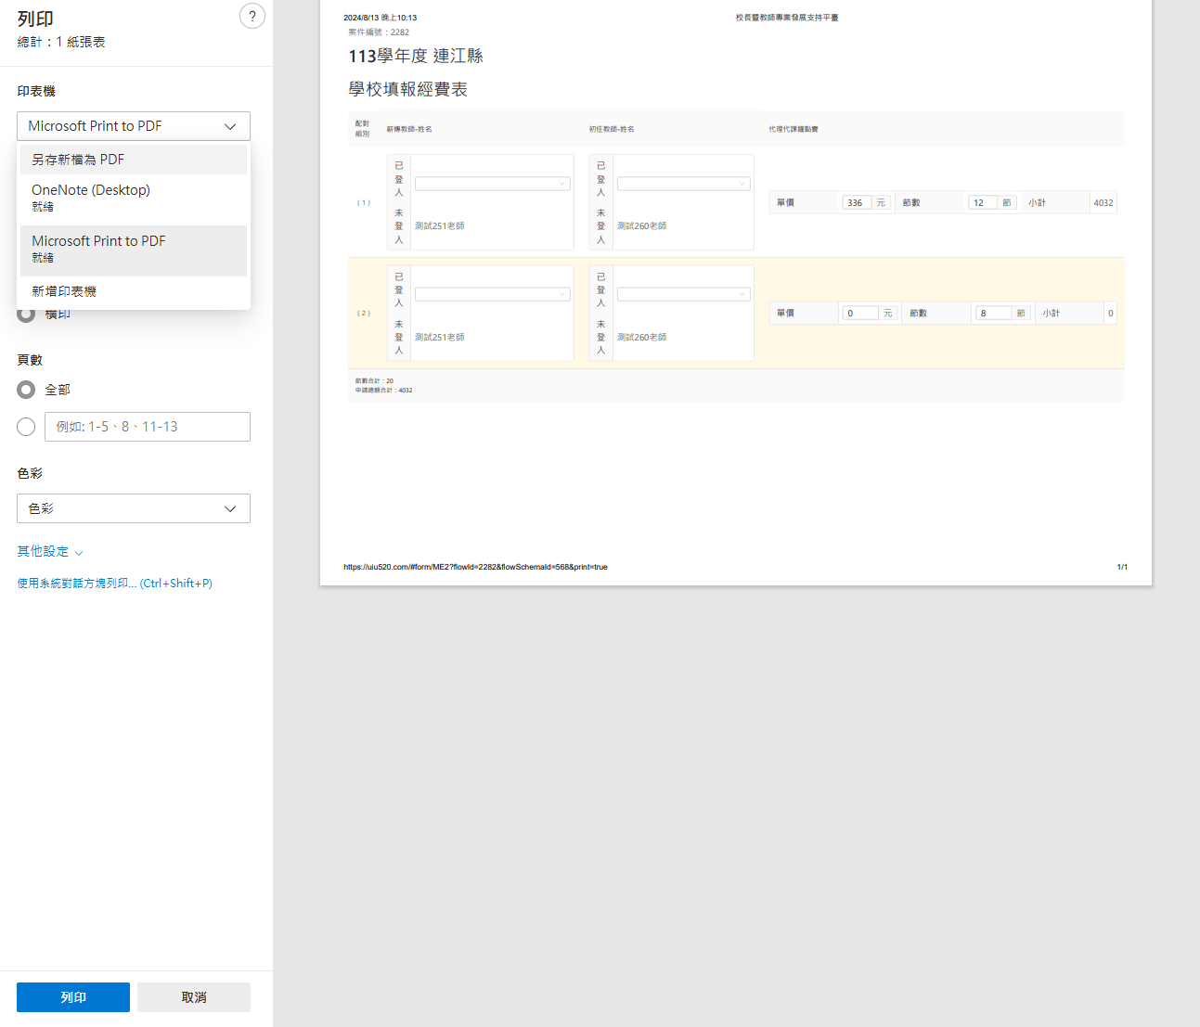
規劃配對-薪傳教師及初任教師未登入
-列印計畫經費申請表(28/30)
或另存為PDF檔
選擇列印

Slide 65
規劃配對-薪傳教師及初任教師未登入
-填寫計畫經費申請表(29/30)
表單由
新增變成編輯
確認表單資料填寫完畢後，
點選儲存規畫配對

Slide 66

規劃配對-薪傳教師及初任教師未登入
- (30/30)
想查看所有配對內容，
(非第一次填寫申請表或新申請配對)
可點選案件查詢查看
儲存規劃配對後的狀態為
已規劃配對-由學校編輯

Slide 67
薪傳輔導—學校端
規劃配對-CSV名單上傳
格式限制-請使用CSV格式，並按照系統範例進行檔案上傳。
(CSV 格式是一種簡潔的文字檔案，能讓系統快速讀取並處理資料)
Notes:
學校端如何送出配對資料？

Slide 68
規劃配對-CSV上傳- (1/26)
點選申請

Slide 69
規劃配對-CSV上傳- (2/26)
點選申請

Slide 70

規劃配對-CSV上傳- (3/26)
點選CSV上傳

Slide 71

規劃配對-CSV上傳- (3/26)
點選下載範例

Slide 72

規劃配對-CSV上傳- (4/26)
點選存檔

Slide 73
規劃配對-CSV上傳- (5/26)
點選下載欄位內容說明

Slide 74

規劃配對-CSV上傳- (6/26)
點選存檔

Slide 75

規劃配對-CSV上傳- (7/26)
點選下載完成的檔案

Slide 76

規劃配對-CSV上傳- (8/26)
此為範例檔案
可參考下載欄位說明
的文字範例

Slide 77

規劃配對-CSV上傳- (9/26)
依照範例填入薪傳教師以及初任教師資訊
※第2列範例請勿刪除

Slide 78

規劃配對-CSV上傳- (10/26)
若薪傳老師已登入過平臺，
可直接輸入薪傳教師的ID

Slide 79

規劃配對-CSV上傳- (11/26)
若薪傳教師尚未登入平臺，
輸入薪傳教師姓名即可

Slide 80


規劃配對-CSV上傳- (12/26)
依序填入正式教學年資、資格、身分別
※資格部分請參照下載欄位內容說明CSV填入，同時有多個身分時請以頓號分隔，若無需填入請維持空白即可

Slide 81

規劃配對-CSV上傳- (13/26)
向右拖曳卷軸

Slide 82

規劃配對-CSV上傳- (14/26)
若初任老師已登入過平臺，
可直接輸入初任教師的ID

Slide 83

規劃配對-CSV上傳- (15/26)
若初任教師尚未登入平臺，
輸入初任教師姓名即可

Slide 84


規劃配對-CSV上傳- (16/26)
初任教師科目部分請參照下載欄位內容說明CSV填入，同時有多個身分時請以頓號分隔

Slide 85

規劃配對-CSV上傳- (17/26)
向右拖曳卷軸

Slide 86

規劃配對-CSV上傳- (18/26)
依序填入初任教師職稱、到職學年度、正式教學年資

Slide 87


規劃配對-CSV上傳- (19/26)
初任教師資格部分請參照
下載欄位內容說明CSV填入

Slide 88

規劃配對-CSV上傳- (20/26)
405
405
填入單節鐘點費以及節數
系統會以各組配對經費表細項作為後續流程重要依據
不論縣市是否有提供代課鐘點費都要填寫
（鐘點費可以填寫為0），
請務必填寫教師姓名、單價與節數。

Slide 89

規劃配對-CSV上傳- (21/26)
薪傳老師及初任老師資訊填妥後，點選儲存

Slide 90


規劃配對-CSV上傳- (22/26)
1
點選是後，即可關閉CSV檔
2
點選儲存

Slide 91

規劃配對-CSV上傳- (23/26)
點擊上傳

Slide 92

規劃配對-CSV上傳- (24/26)
1
點選稍早儲存的CSV檔
2
點選開啟

Slide 93

規劃配對-CSV上傳- (25/26)
2
點選補登
1
有顯示檔名即代表選擇檔案成功

Slide 94

規劃配對-CSV上傳- (26/26)
新增成功後表單按鈕從新增變為編輯

Slide 95
薪傳輔導—學校端
案件查詢
Notes:
學校端如何送出配對資料？

Slide 96

案件查詢-由申請畫面點選(開新分頁)1/4
想查看所有配對內容，
(非第一次填寫申請表或新申請配對)
可點選案件查詢查看
Notes:
點選案件管理會自動跳出新分頁

Slide 97

案件查詢- 由申請畫面點選(開新分頁)2/4
點選案件查詢，
自動跳出新分頁
請點選申請年度

Slide 98

案件查詢- 由申請畫面點選(開新分頁)3/4
狀態為規劃配對的案件為，
申請後，填寫好(填寫中)未儲存規劃配對的案件
查看申請案件中的單筆案件狀態
狀態為已規劃配對-由學校編輯的案件為
已填計畫表、經費表，已儲存規劃配對的案件，但尚未送出至縣市審查

Slide 99
案件查詢- 由申請畫面點選(開新分頁)4/4
確認無誤後，
可繼續編輯或送出配對

Slide 100
薪傳輔導—學校端
送出配對資料
Notes:
學校端如何送出配對資料？

Slide 101
送出配對申請(1/2)
確認資料無誤後可點選配對送出

Slide 102

送出配對申請(2/2)
配對送出後狀態顯示為
送出配對-待縣市審查
Notes:
鐘點費輸入完畢，
系統會顯示節數合計與申請總數合計

Slide 103
學校已完成配對申請，並送出至縣市等待縣市審查
Notes:
已完成配對申請，學校送出至縣市審查

Slide 104
薪傳輔導-學校端
縣市審查後退回審查配對申請

Slide 105

縣市審查後退回審查配對申請(1/6)
訊息通知
與Email同步發送
您好！貴校薪傳配對計畫的案件2216未通過申請，其狀態為 「已規劃配對-由學校編輯」，敬請依縣市退回原因調整後，重新送出配對至縣市進行審查。
Notes:
敬愛的 國立政大附中 ：您好！貴校薪傳配對計畫的案件2156未通過申請，
其狀態為 「已規劃配對-由學校編輯」，敬請依縣市退回原因調整後，重新送出配對至縣市進行審查。

Slide 106
縣市審查後退回審查配對申請(2/6)
1
點選功能專區
2
點選初任教師輔導-薪傳教師
Notes:
首先，學校承辦人請以業務帳密登入，點選[功能專區]

Slide 107
縣市審查後退回審查配對申請(3/6)
路徑：首頁→功能專區→初任教師輔導-薪傳教師→案件查詢
點選
案件查詢
Notes:
再點選
配對申請

Slide 108

縣市審查退回配對-案件查詢(4/6)
點選112學年度以後

Slide 109

縣市審查後退回審查配對申請(5/6)
點選學年度
點選訊息通知內的案件編號
您好！貴校薪傳配對計畫的案件2216未通過申請﹍
Notes:
先點選學年度、再點選訊息通知內的案件編號

Slide 110

縣市審查後退回審查配對申請(6/6)
請依據退回原因修正後
再次送出申請
修正後
點選配對送出
Notes:
修正後
點選配對送出

Slide 111

學校送出配對後之狀態
狀態為
送出配對-待縣市審查
表示已重新送出申請
Notes:
修正後
點選配對送出

Slide 112
薪傳輔導-學校端
縣市審查通過配對

Slide 113

縣市審查通過配對(1/3)
訊息通知
與Email同步發送
貴校薪傳配對計畫-案件編號2216已通過申請，其狀態為 「填寫執行成果」，敬請協助提醒貴校教師登入並完成校長暨教師專業發展支持平臺信箱驗證後，執行輔導計畫與填寫表件。
Notes:
敬愛的 國立政大附中 ： 您好！貴校薪傳配對計畫-案件編號2156已通過申請，其狀態為 「填寫執行成果」，敬請協助提醒貴校教師登入並完成校長暨教師專業發展支持平臺信箱驗證後，執行輔導計畫與填寫表件。

Slide 114
縣市審查通過配對(2/3)
點選
輔導歷程管理(個別薪傳教師)

Slide 115

縣市審查通過配對(3/3)
1
選擇學年度
2
通過案件狀態為成果報告填寫
由學校端通知薪傳教師
執行輔導並填寫成果報告

Slide 116
已通過配對申請，將由學校通知薪傳教師與初任教師登入，並由薪傳教師執行填寫成果報告。
Notes:
已通過配對申請，學校學校通知薪傳教師與初任教師登入，並由薪傳教師執行填寫輔導紀錄。

Slide 117
薪傳輔導-學校端
縣市審查通過配對-
學校端填入未登入教師配對
若老師在配對時已完成登入可省略此步驟

Slide 118

學校端規劃未登入教師配對-縣市審查通過配對(1/9)
訊息通知
與Email同步發送
貴校薪傳配對計畫-案件編號2264已通過申請，其狀態為 「填寫執行成果」，敬請協助提醒貴校教師登入並完成校長暨教師專業發展支持平臺信箱驗證後，執行輔導計畫與填寫表件。

Slide 119
學校端規劃未登入教師配對-縣市審查通過配對(2/9)
點選
輔導歷程管理(個別薪傳教師)

Slide 120

學校端規劃未登入教師配對-縣市審查通過配對(3/9)
1
選擇學年度
通過案件狀態為成果報告填寫
由學校端通知薪傳教師及初任教師登入平臺
2
確認薪傳教師以及初任教師登入平臺完畢後
點選配對，並記下該配對的薪傳教師及初任教師的姓名

Slide 121

學校端規劃未登入教師配對-縣市審查通過配對(4/9)
或可分為兩個視窗，一邊參照輔導歷程管理（個別薪傳教師），填入薪傳教師及初任教師的姓名。

Slide 122

學校端規劃未登入教師配對-縣市審查通過配對(5/9)
點選
薪傳教師的欄位

Slide 123

學校端規劃未登入教師配對-縣市審查通過配對(6/9)
輸入薪傳教師的姓名，
點選校內符合的教師名字

Slide 124

學校端規劃未登入教師配對-縣市審查通過配對(7/9)
輸入初任教師的姓名，
點選校內符合的教師名字

Slide 125

學校端規劃未登入教師配對-縣市審查通過配對(8/9)
教師資訊確認無誤後，點選送出，薪傳教師端即可填寫成果報告

Slide 126

學校端規劃未登入教師配對-縣市審查通過配對(9/9)
學校承辦人亦可協助薪傳教師填寫成果報告
下方出現觀察紀錄表及
輔導紀錄表，即代表送出成功

Slide 127
薪傳輔導-學校端
輔導表件已送至學校
(待審查後送交縣市)

Slide 128

收到輔導表件
訊息通知
與Email同步發送
您好！貴校薪傳配對計畫○○○老師執行的案件○○○○已送出輔導表件，其狀態為 「學校審查」，敬請貴校確認填寫內容後，送交縣市進行核結審查。

Slide 129
薪傳輔導-學校端
學校審查成果報告

Slide 130
學校審查成果報告(1/6)
1
點選功能專區
2
點選初任教師輔導-薪傳教師

Slide 131
學校審查成果報告(2/6)
點選
輔導歷程管理(個別薪傳教師)

Slide 132

學校審查成果報告(3/6)
1
選擇學年度
會個別顯示通過縣市審查的校內薪傳教師的所有配對
2
點擊狀態為學校審查的案件，

Slide 133

學校審查成果報告(4/6)
學校承辦人亦可協助薪傳教師填寫或編輯紀錄表
點擊編輯後可以檢視
薪傳教師填表內容

Slide 134

學校審查成果報告(5/6)
若需薪傳教師修正資料
點選退回
審查資料完畢，
點選送交縣市核結

Slide 135

學校審查成果報告(6/6)
送交後，
狀態會顯示縣市核結

Slide 136
薪傳輔導-學校端
學校退回成果報告

Slide 137

學校退回成果報告(1/2)
點選退回

Slide 138

學校退回成果報告(2/2)
狀態變為成果報告填寫
即成功退回成果報告

Slide 139
初任教師輔導-學校端
縣市端核結完畢

Slide 140

縣市端核結完畢
訊息通知
與Email同步發送
您好！貴校薪傳配對輔導-○○○老師執行的案件○○○○表件已通過審查，其狀態為 「結案」，敬請登入校長暨教師專業發展支持平臺進行查詢。

Slide 141
薪傳輔導-學校端
學校統計匯出功能

Slide 142
學校統計匯出功能
資料匯出可以分別統計以下數據：
薪傳教師人數統計
薪傳教師人次統計
媒合配對數
薪傳教師資格統計Ⅰ(具專業認證或國教輔導團)
薪傳教師資格統計Ⅱ(在職身分：校長、主任、教師)
初任教師資格統計
薪傳教師之正式教師年資平均數、中位數統計
初任教師之正式教師年資平均數、中位數統計
9. 薪傳教師觀課次數統計
10. 輔導形式統計
11. 薪傳教師輔導紀錄次數統計
12. 薪傳教師觀課工具使用種類統計
13. 全學期減授課鐘點費筆數統計
14. 單節鐘點費筆數統計
15. 申請學校數/比例
16. 全部資料

Slide 143
學校統計匯出功能(1/6)
點選統計匯出

Slide 144
縣市統計匯出功能(2/7)
點選112學年度以後

Slide 145

學校統計匯出功能(2/6)
2
點選學年度
1
選擇資料匯出

Slide 146
學校統計匯出功能(3/6)
可選擇想匯出的資料種類

Slide 147

學校統計匯出功能(4/6)
薪傳教師人數統計
註明可匯出名冊的資料，
可針對想調查的資料內容匯出學校內老師的名單。
1.薪傳教師人數統計，可匯出薪傳教師正式教學年資名冊。
2.薪傳教師資格統計Ⅰ，可匯出薪傳教師所擁有的身分別名冊。
3.薪傳教師資格統計Ⅱ，可匯出薪傳教師在學校職稱名冊。
4.初任教師資格統計，可匯出初任教師是否擁有再任正式教師，或是具公私立教師5年以上年資格名冊。
5.初任教師資格統計，可匯出初任教師教學領域名冊。

Slide 148




學校統計匯出功能(5/6)
薪傳教師資格統計Ⅰ
薪傳教師資格統計Ⅱ
初任教師資格統計
初任教師資格統計-學科領域

Slide 149

學校統計匯出功能(6/6)
點選匯出資料
資料會寄至承辦人驗證Email信箱

Slide 150

學校統計表單匯出(1/3)
2
選擇學年度
1
選擇表單匯出

Slide 151

學校統計表單匯出(2/3)
點選下拉式選單
選擇要匯出的表單種類

Slide 152

學校統計表單匯出(3/3)
點選匯出資料
資料會寄至承辦人驗證Email信箱

Slide 153

初任教師輔導-薪傳教師流程說明完畢
敬祝您操作順利

